Slide 1
Linux安裝與操作
中正大學，作業系統實驗室
羅習五 陽春副教授
shiwulo@gmail.com

Slide 2
單元介紹
瞭解GNU/Linux的不同發行版本（distribution）
如何在虛擬機（virtual machine）上安裝Ubuntu Linux
安裝Ubuntu於「真實」機器上（自學）
簡介Ubuntu的圖形化介面及文字介面
安裝及更新套件

Slide 3
Linux的發行版本
GNU/Linux包含了許多的軟體。一些人將常用的軟體打包成一個「安裝套件」，這些安裝套件可以讓我們輕易的安裝GNU/Linux。
不同「安裝套件」包含不一樣的「預先安裝軟體」，即使我們所需要的軟體不在「預先安裝軟體」內，也可以透過「軟體安裝程式」，安裝我們所需要的軟體

Slide 4
Linux的發行版本
Fedora，由Red Hat公司贊助，Fedora往往包含了許多「預先安裝軟體」
CentOS也是由Red Hat公司贊助，與Fedora最大的不同在於CentOS的軟體的版本通常比較舊、比較穩定
Ubuntu，由Canonical公司發行，每年發行二版，xx/04版及xx/10版，xx為發行年，04及10為月份。04版較為穩定，10版較為先進
這門課使用Ubuntu 16.04，發行於2016年04月
現在有更新的版本（例如：17.10）為何選擇16.04呢？因為16.04是LTS（long term support，會持續更新3年，通常也比較穩定）
Android，由Google發行，通常安裝於行動電話、平板電腦、智慧型電視、汽車等

Slide 5
虛擬機器
這門課將GNU/Linux安裝於虛擬機器（virtual machine），因此我們可以在Windows上執行Linux
常見的x86虛擬機器，包含了
VMWare公司發行的Workstation Pro及Workstation Player
Parallels公司發行的Parallels Desktop及Parallels Pro
Oracal公司發行的VirtualBox
本門課使用VirtualBox
免費軟體
能執行於Windows及Mac上

Slide 6
安裝VirtualBox，下載Ubuntu
VirtualBox
網址：www.virtualbox.org
下載最新版本的virtualbox
於你的作業系統上安裝virtualbox
Ubuntu
網址：www.ubuntu.com
下載16.04.1（1是次版本編號，選擇較大的數字），64位元版本
開始於VirutalBox上安裝Ubuntu

Slide 7
裝virtual box

Slide 8
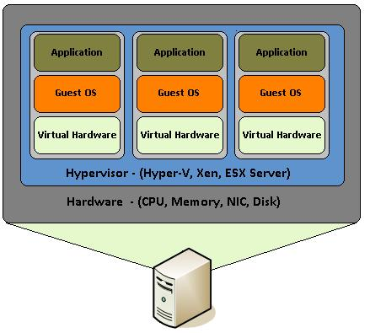
什麼是virtual machine
次作業系統
主作業系統（稱之為host OS）將次作業系統（稱之為guest OS），當成應用程式一樣執行
主作業系統透過軟體、硬體等方法，模擬出跟下層硬體相同的硬體
透過virtual machine，可以一個硬體上運行數個作業系統
虛擬硬體
主作業系統
真實硬體

Slide 9
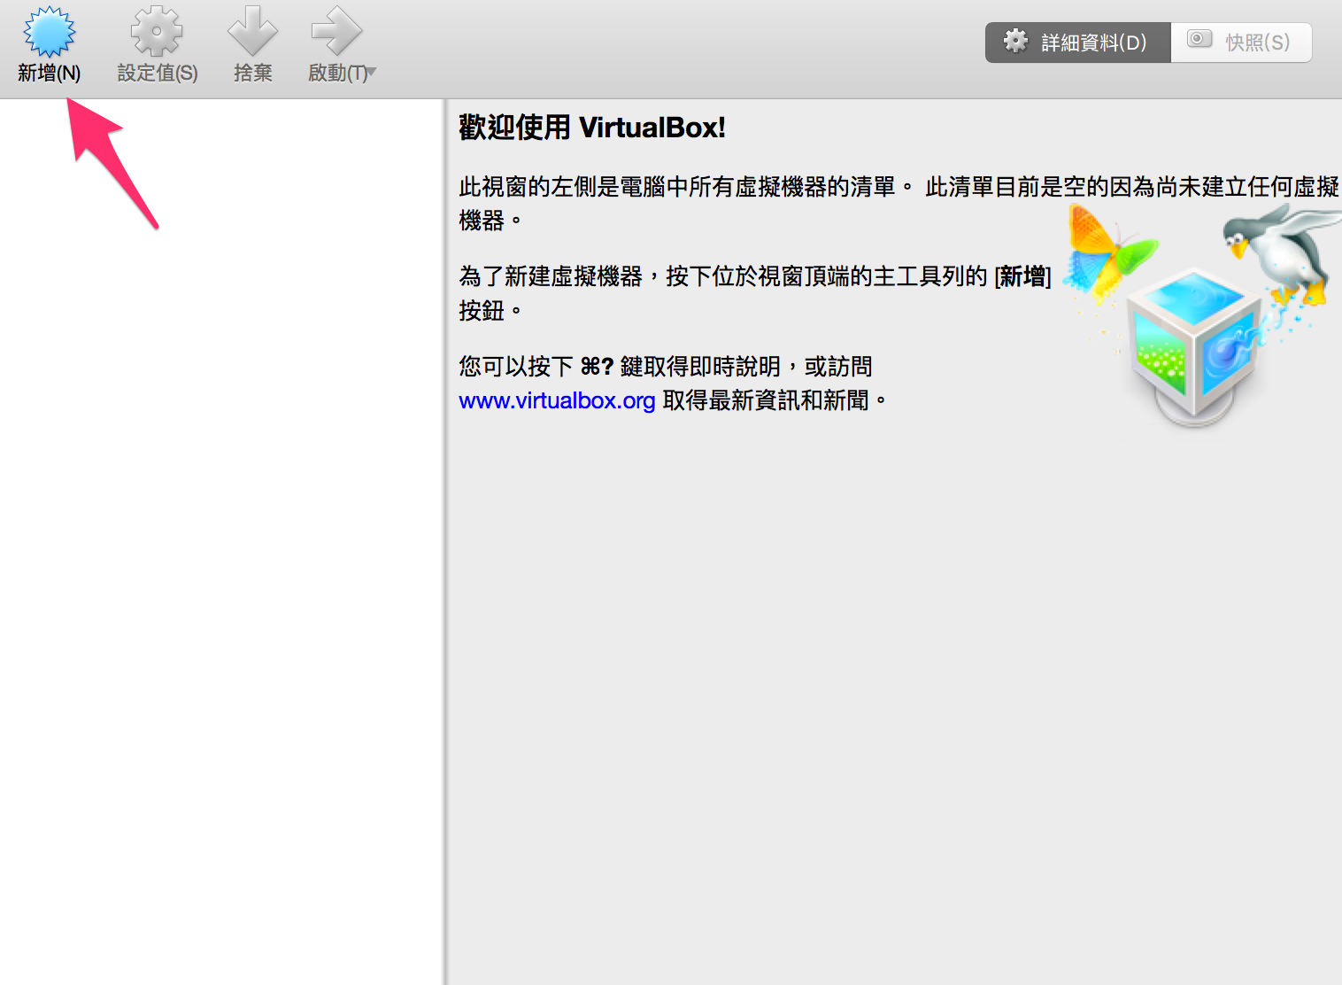
於virtualbox上安裝Ubuntu

Slide 10
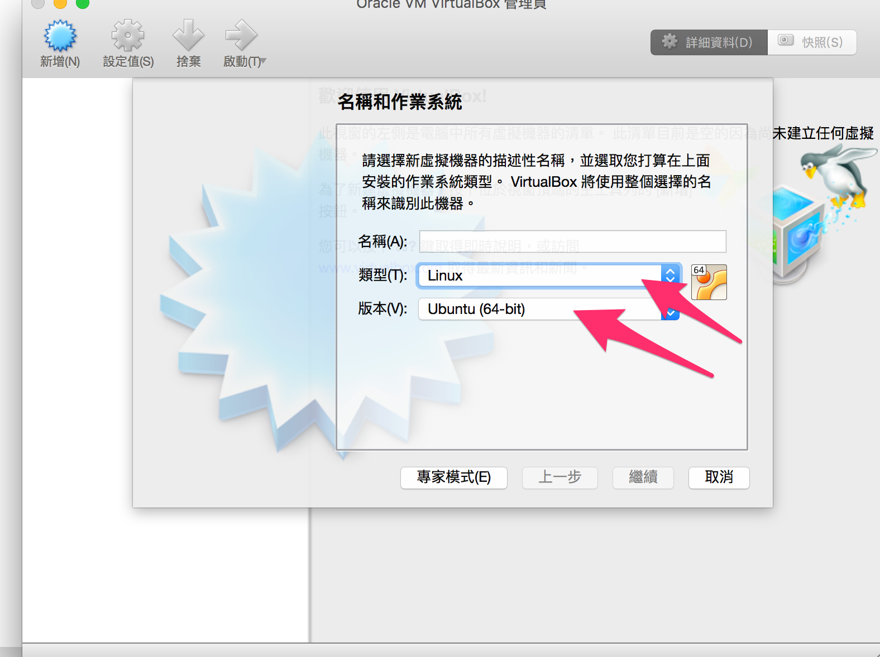
於virtualbox上安裝Ubuntu

Slide 11
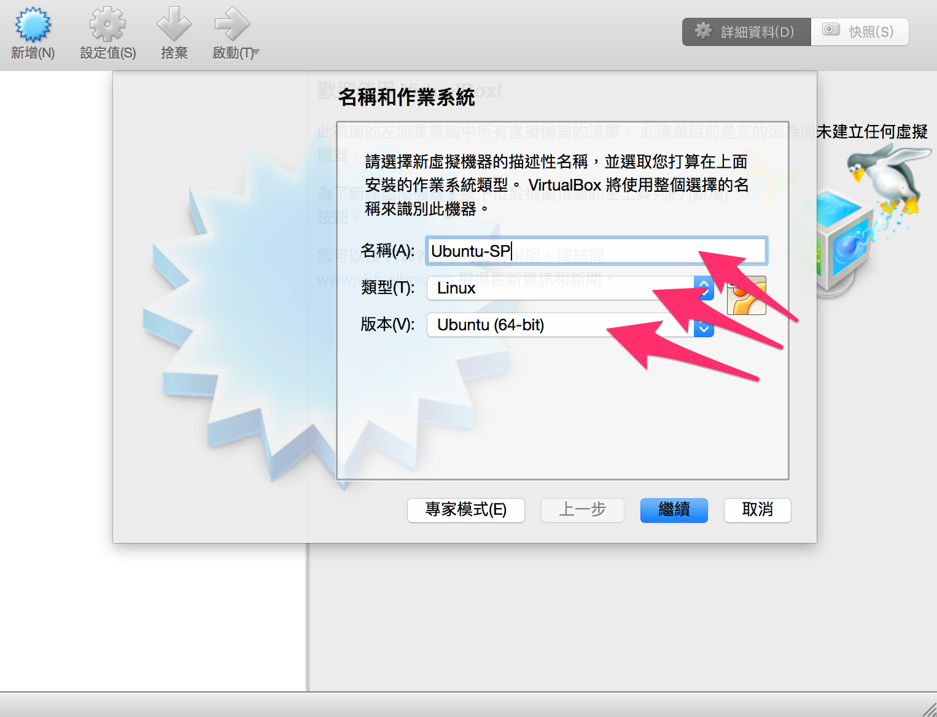
於virtualbox上安裝Ubuntu

Slide 12
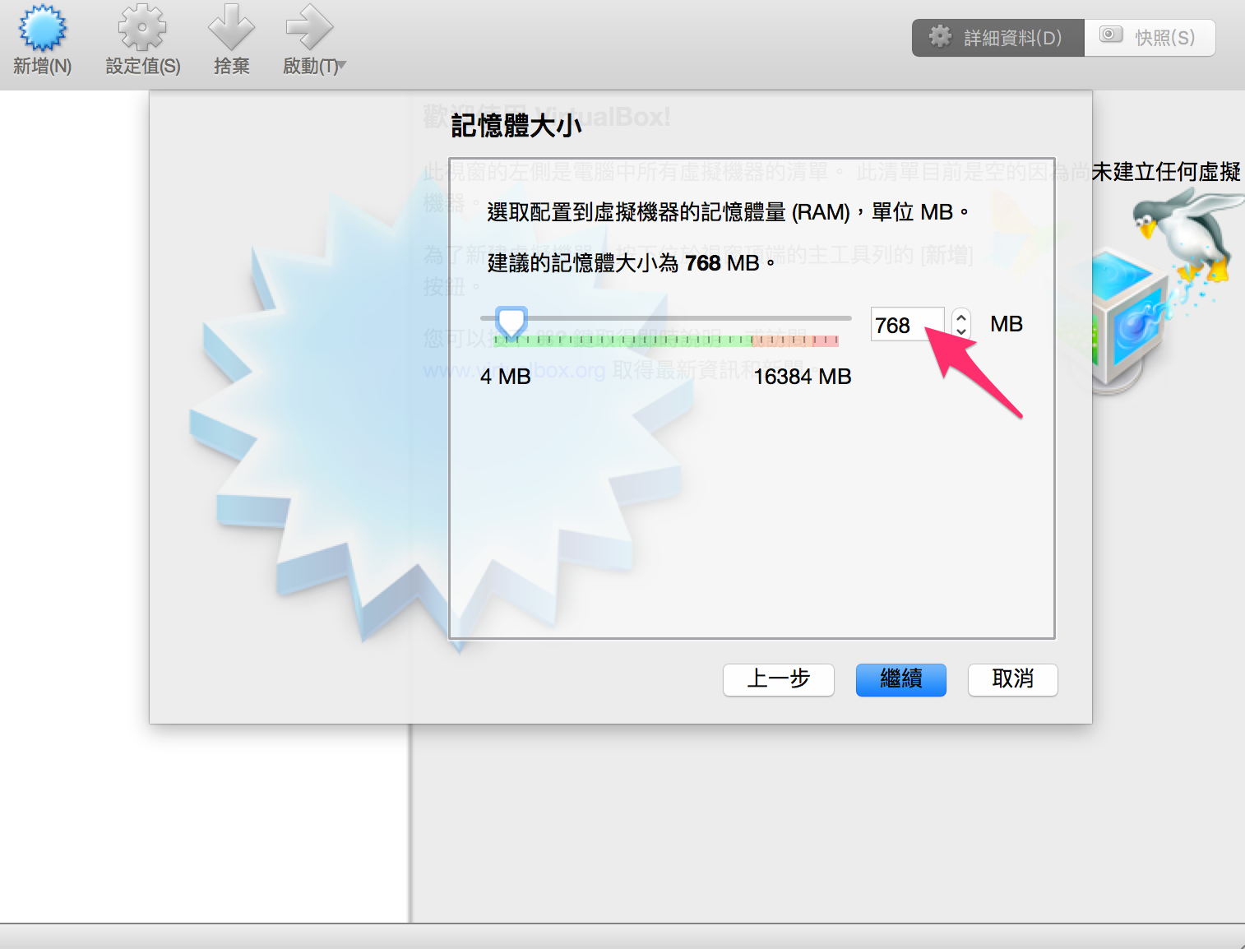
於virtualbox上安裝Ubuntu

Slide 13
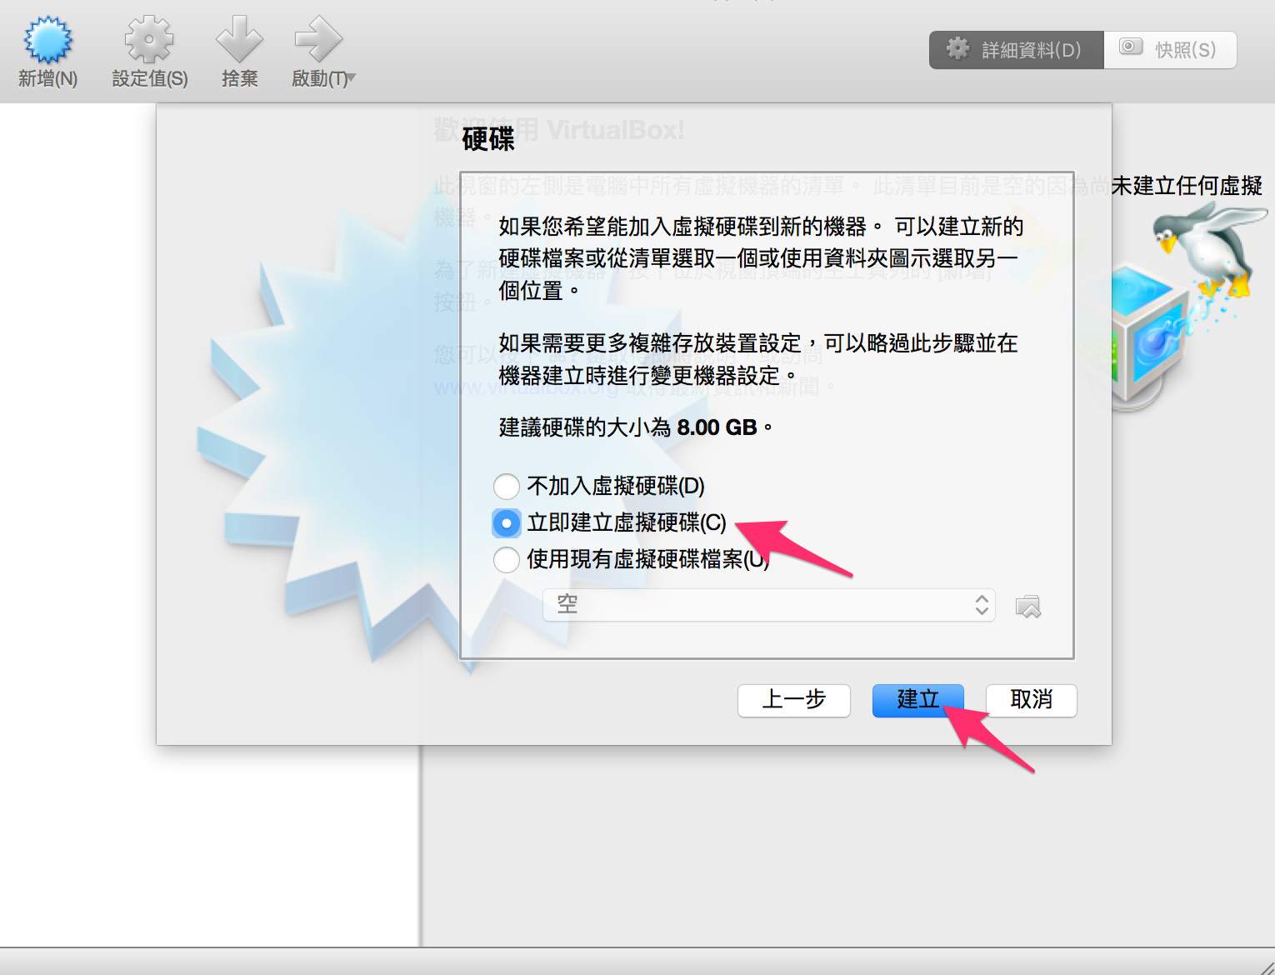
於virtualbox上安裝Ubuntu

Slide 14
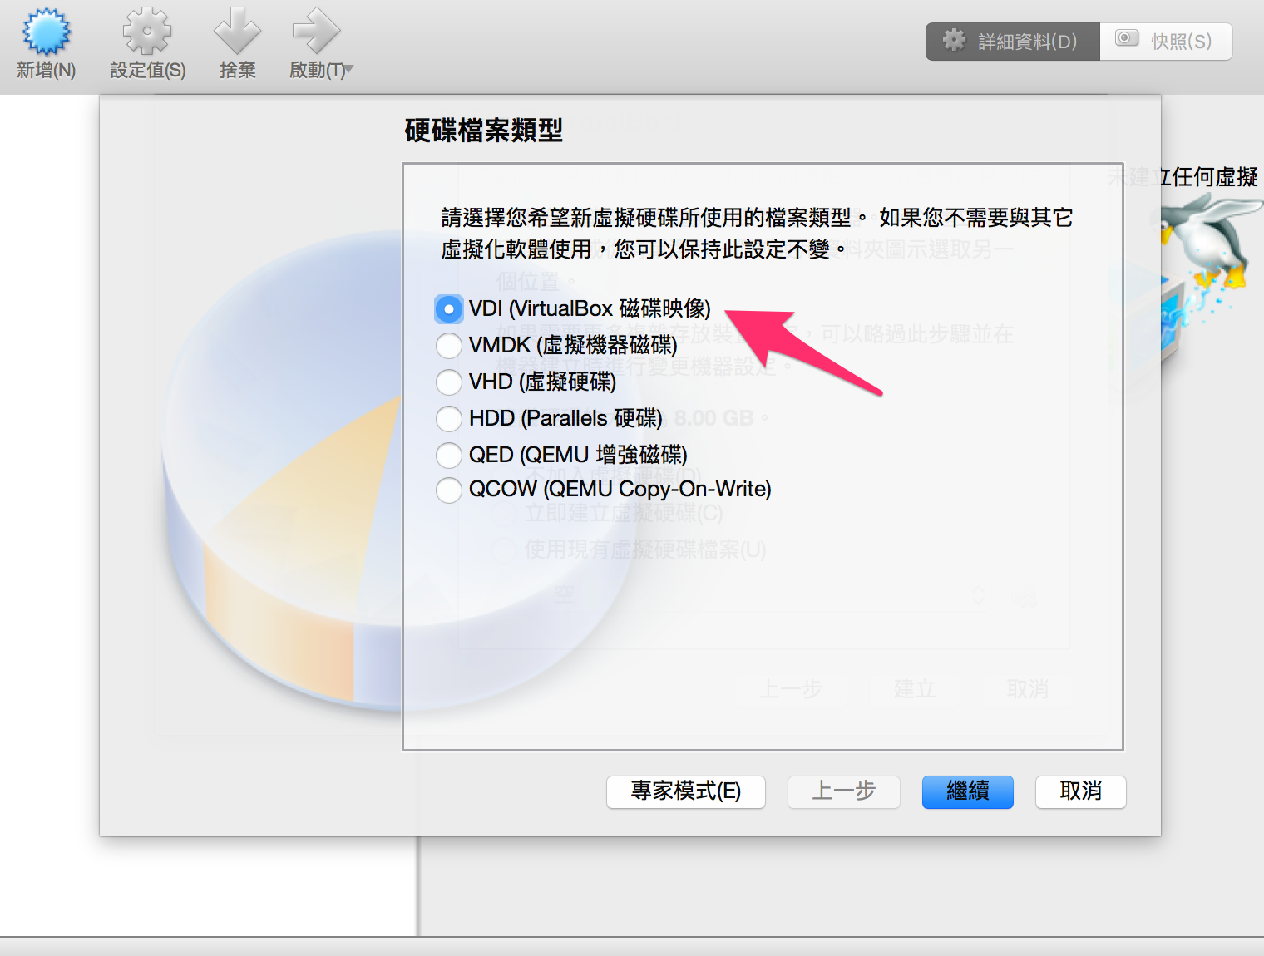
於virtualbox上安裝Ubuntu

Slide 15
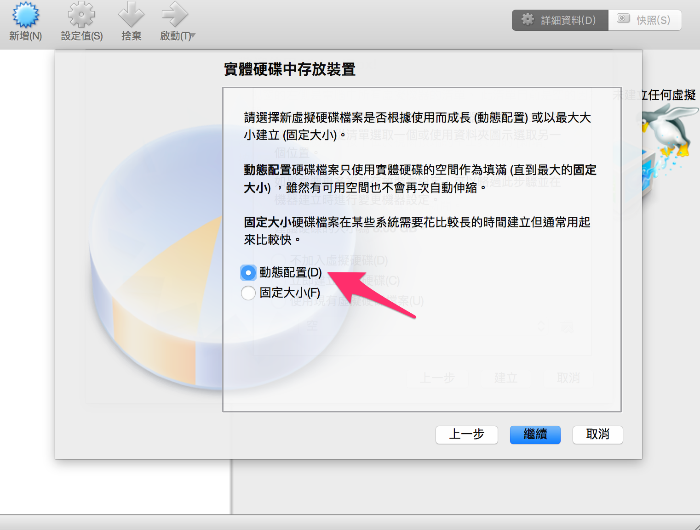
於virtualbox上安裝Ubuntu

Slide 16
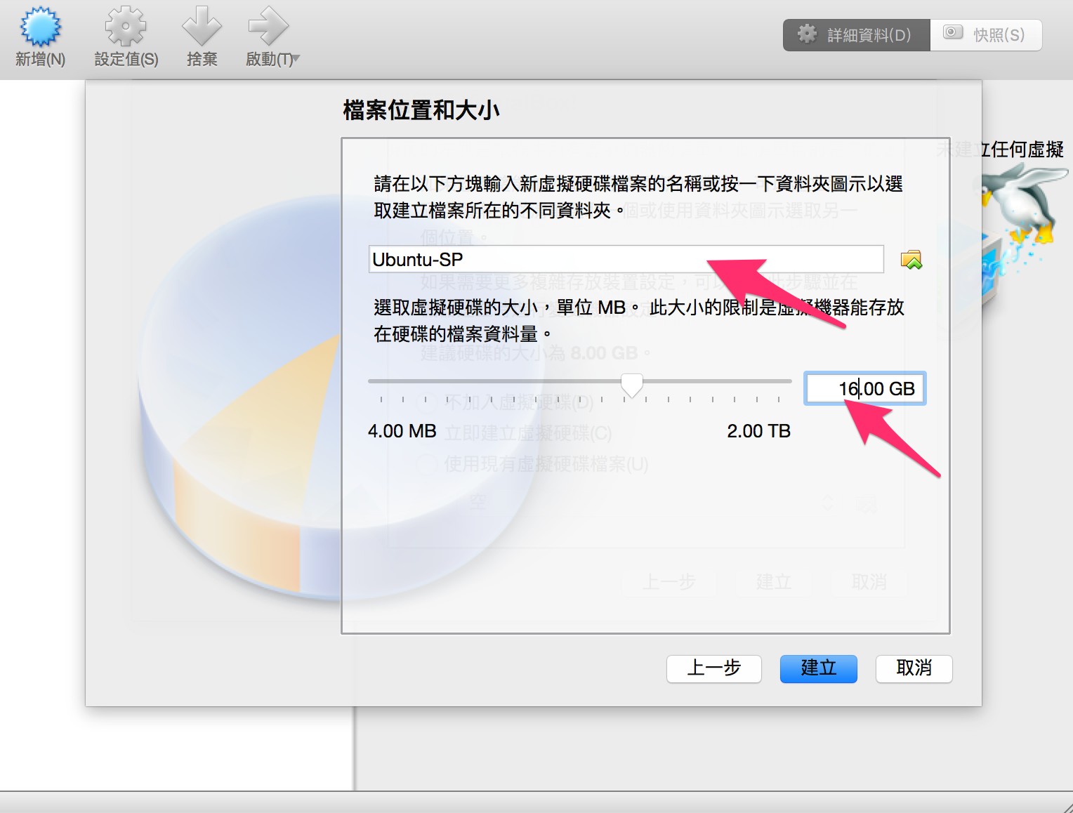
於virtualbox上安裝Ubuntu

Slide 17
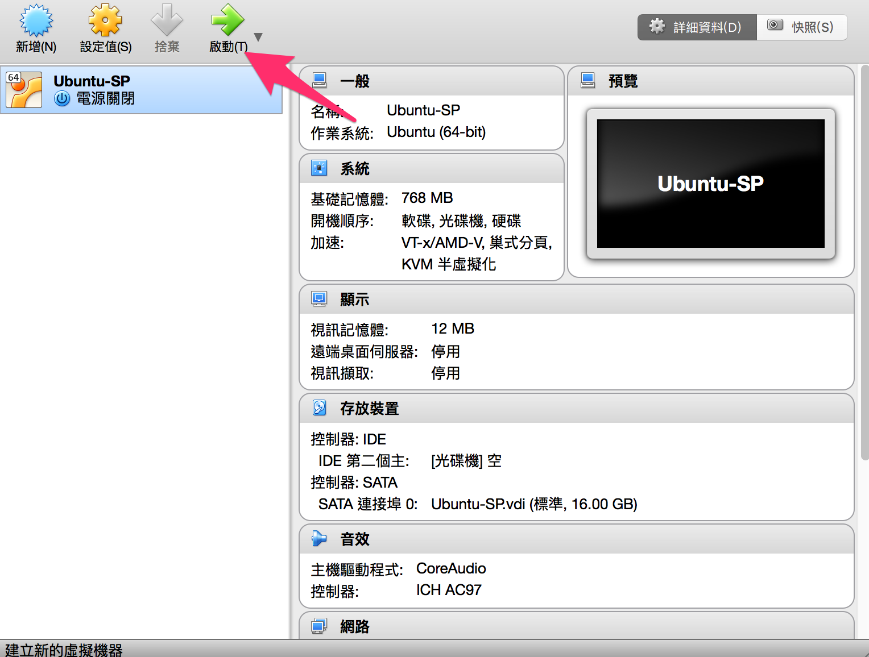
於virtualbox上安裝Ubuntu

Slide 18
裝Ubuntu

Slide 19
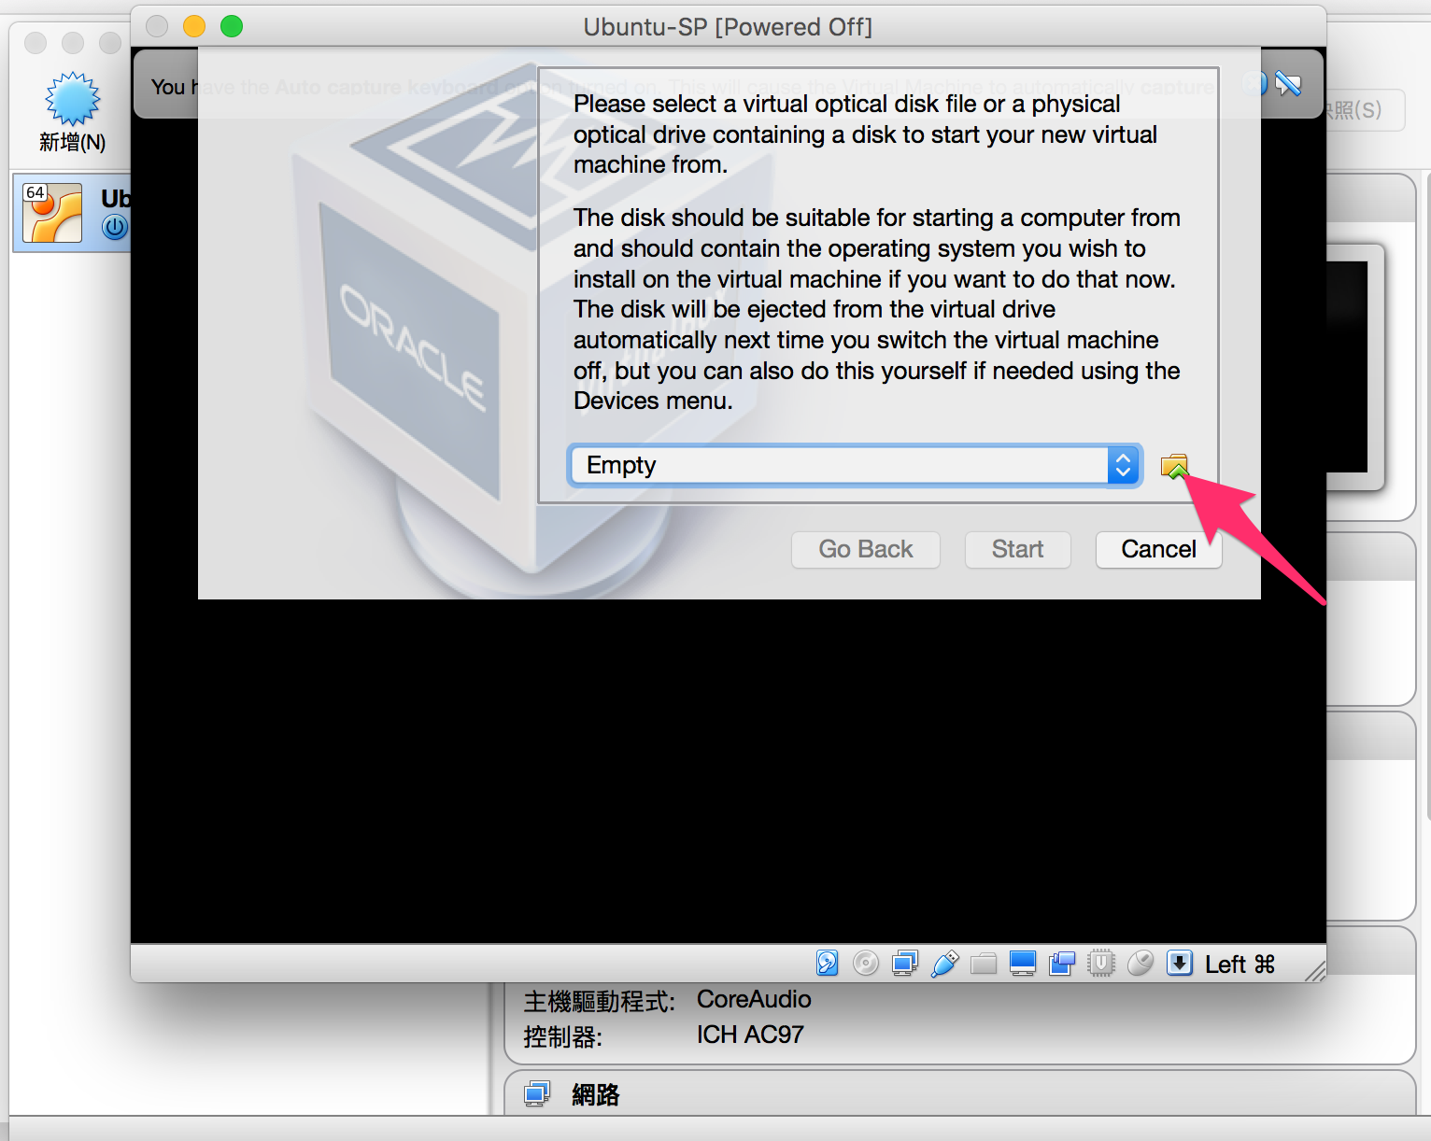
於virtualbox上安裝Ubuntu

Slide 20
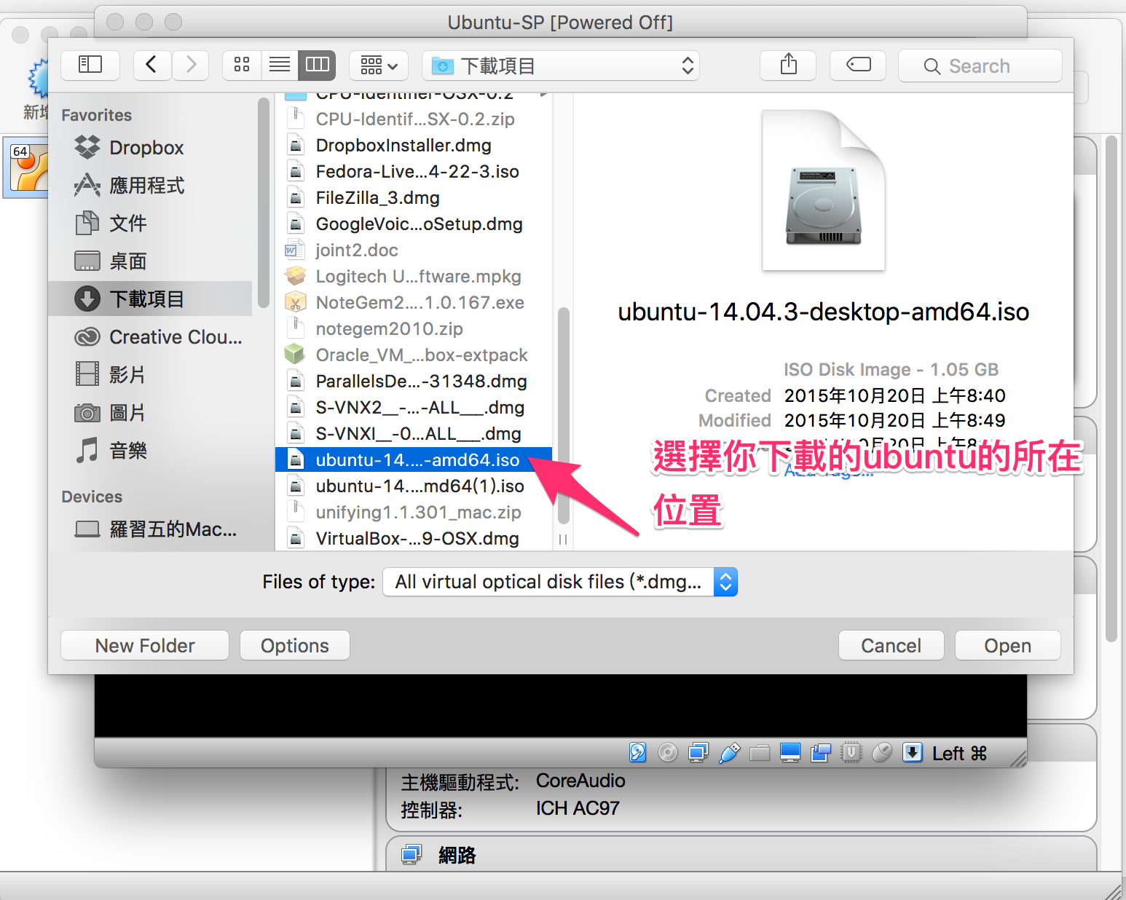
於virtualbox上安裝Ubuntu

Slide 21
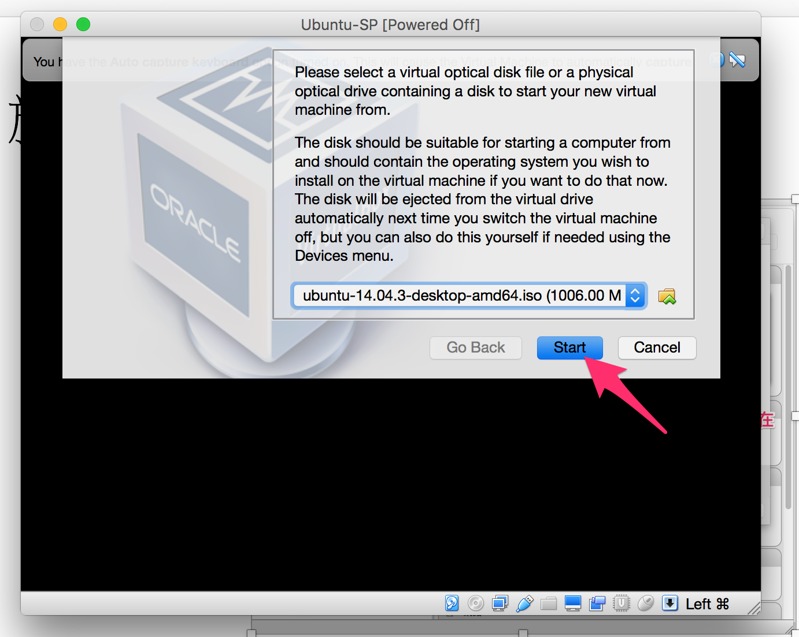
於virtualbox上安裝Ubuntu

Slide 22
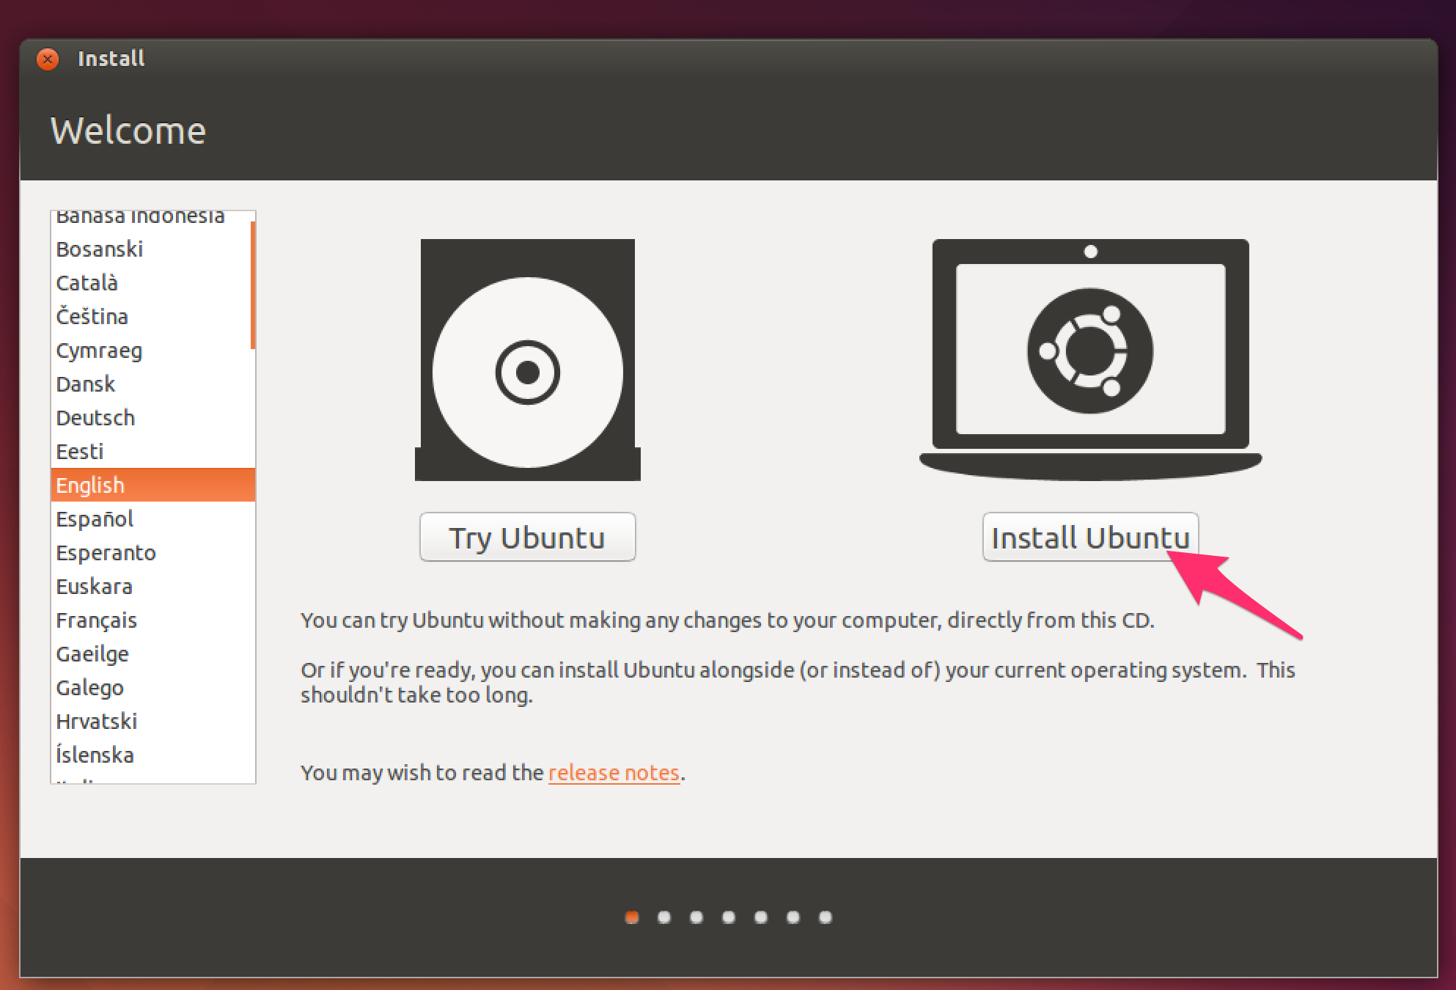
於virtualbox上安裝Ubuntu

Slide 23
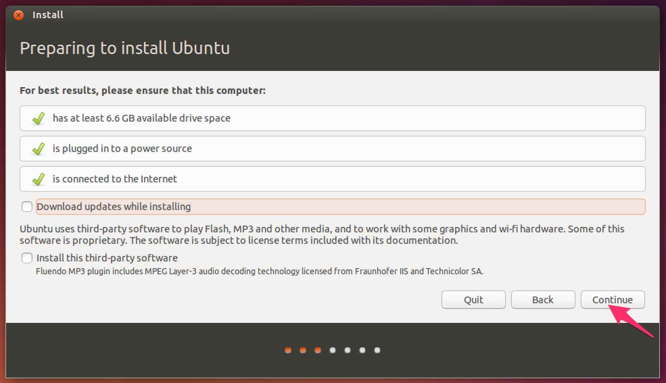
於virtualbox上安裝Ubuntu

Slide 24
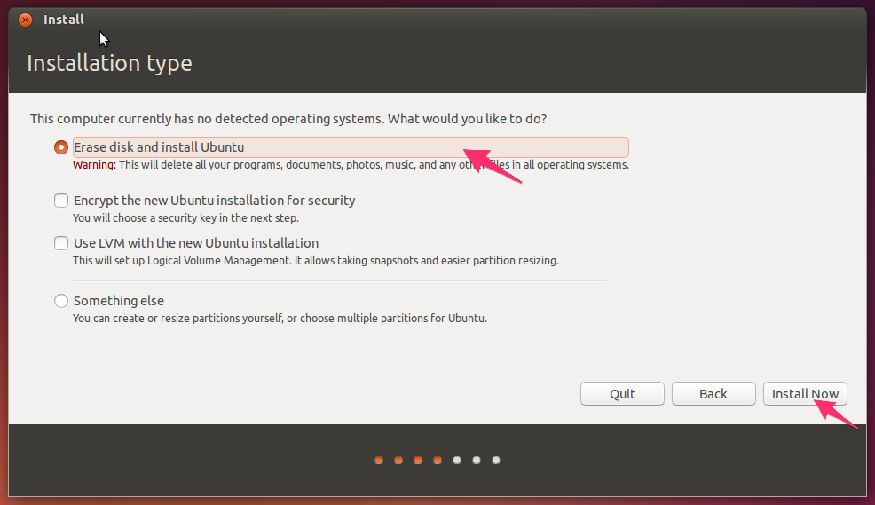
於virtualbox上安裝Ubuntu

Slide 25
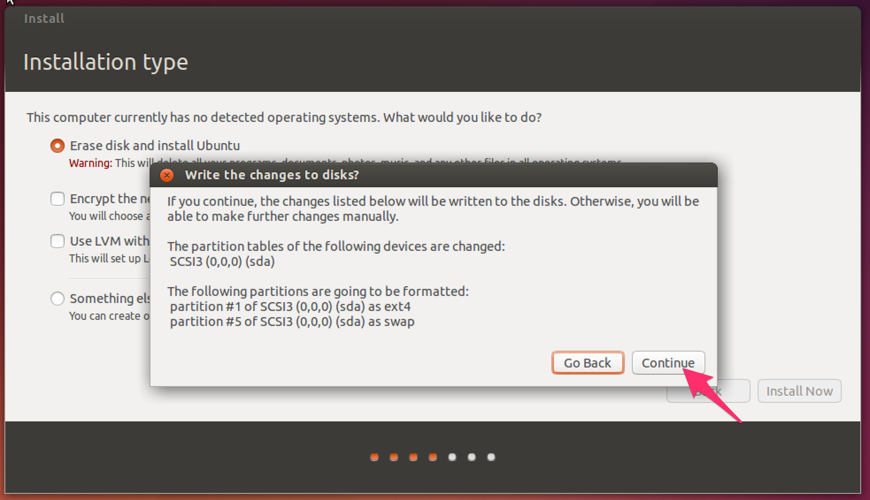
於virtualbox上安裝Ubuntu

Slide 26
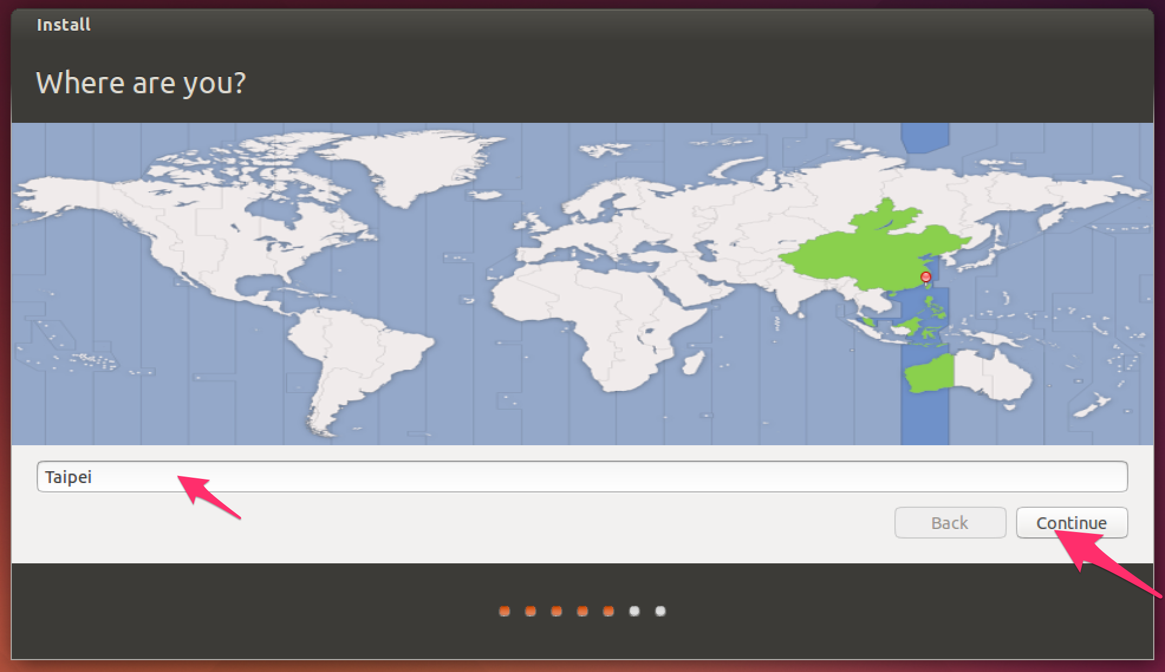
於virtualbox上安裝Ubuntu

Slide 27
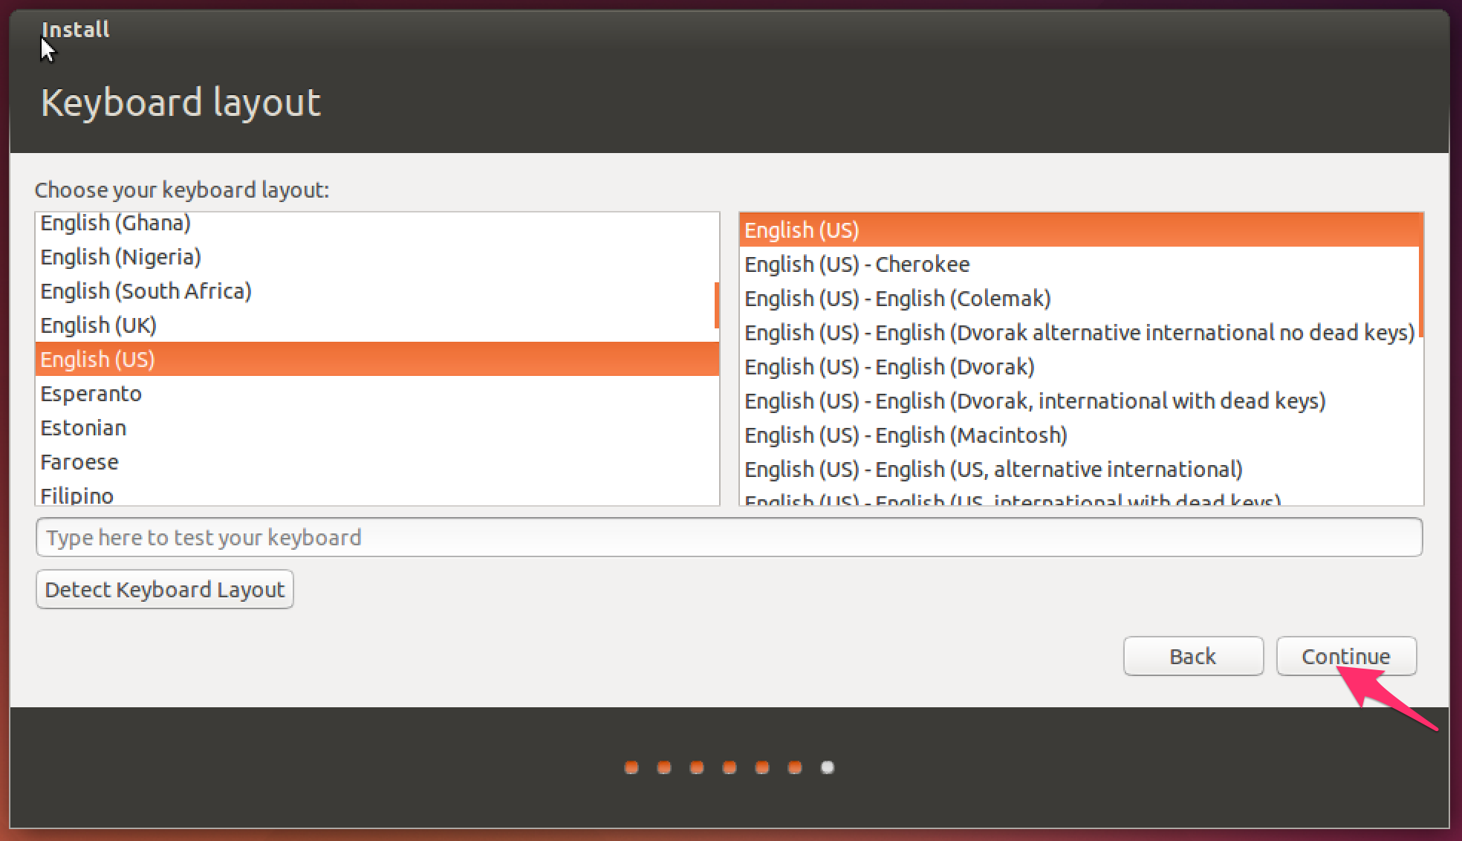
於virtualbox上安裝Ubuntu

Slide 28
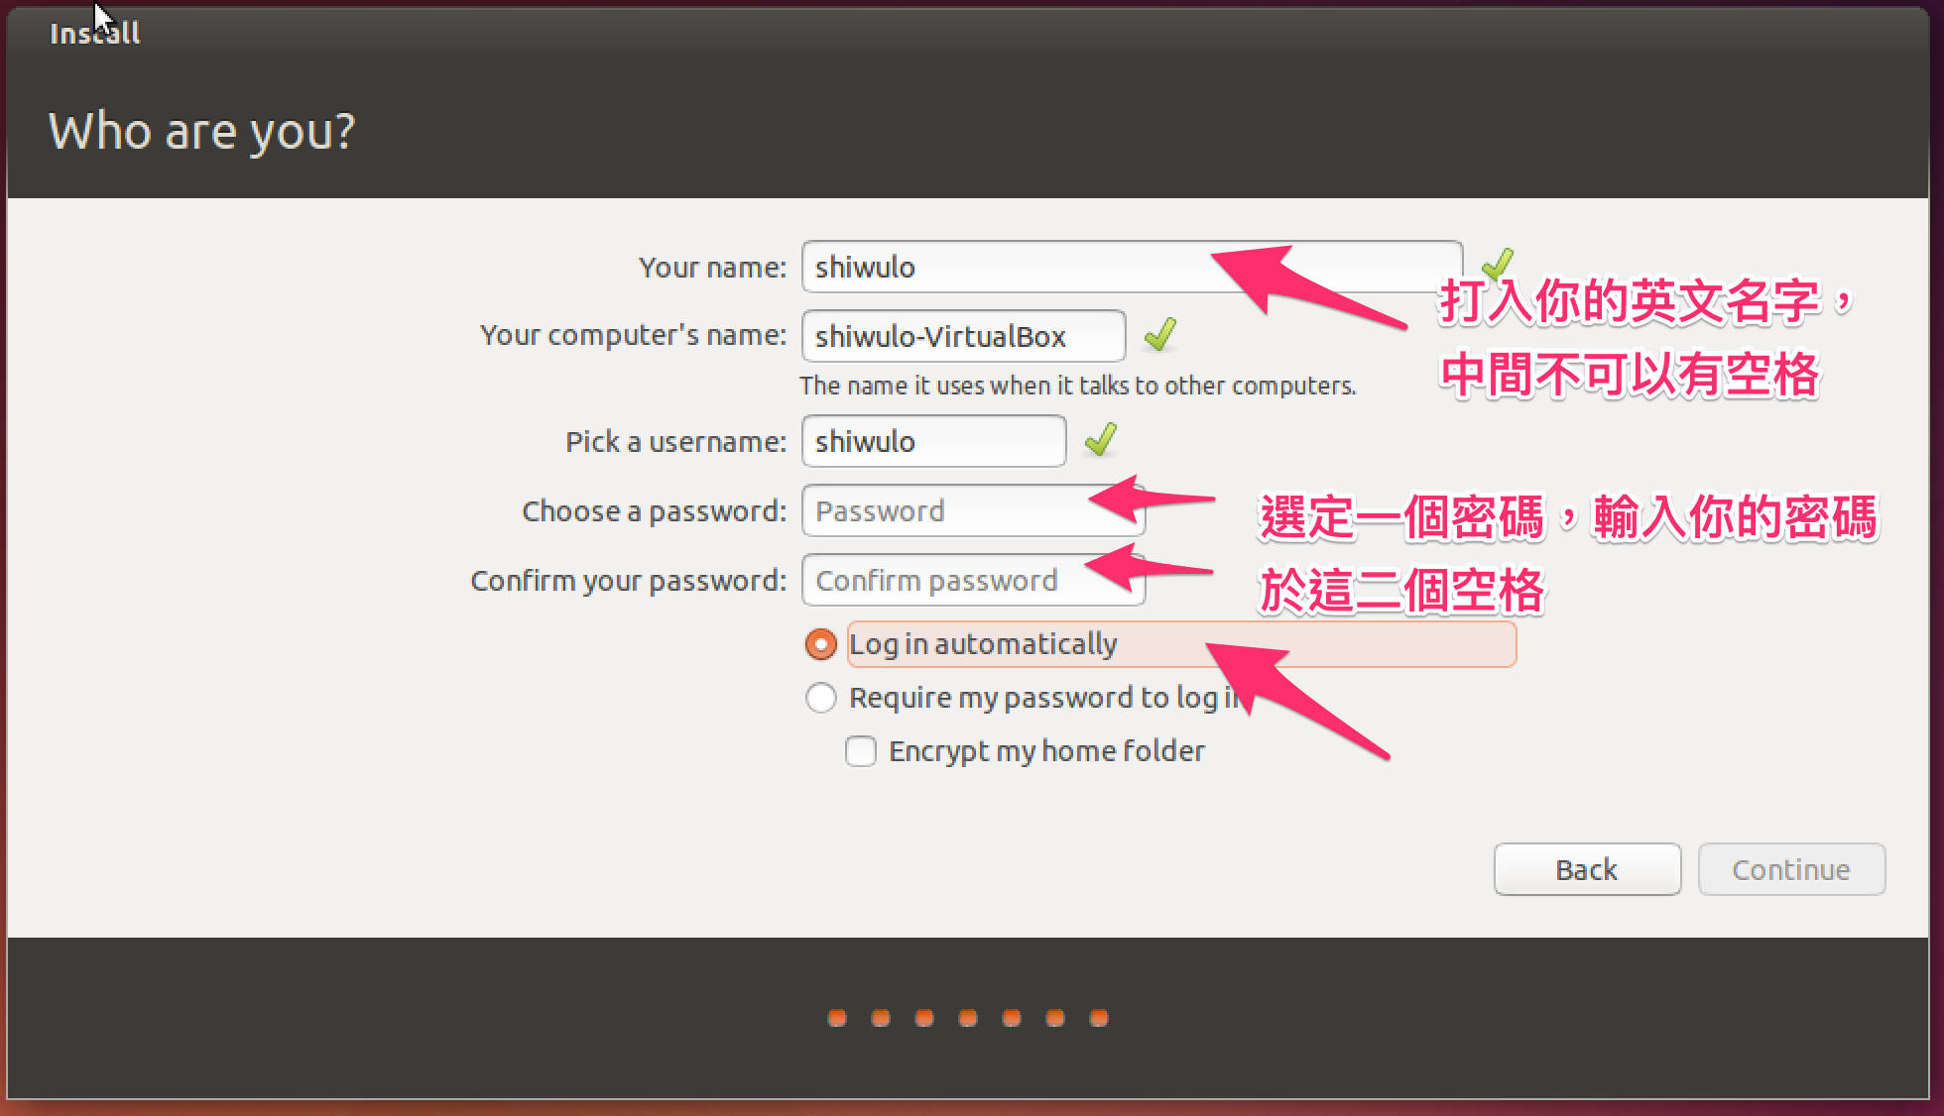
於virtualbox上安裝Ubuntu

Slide 29
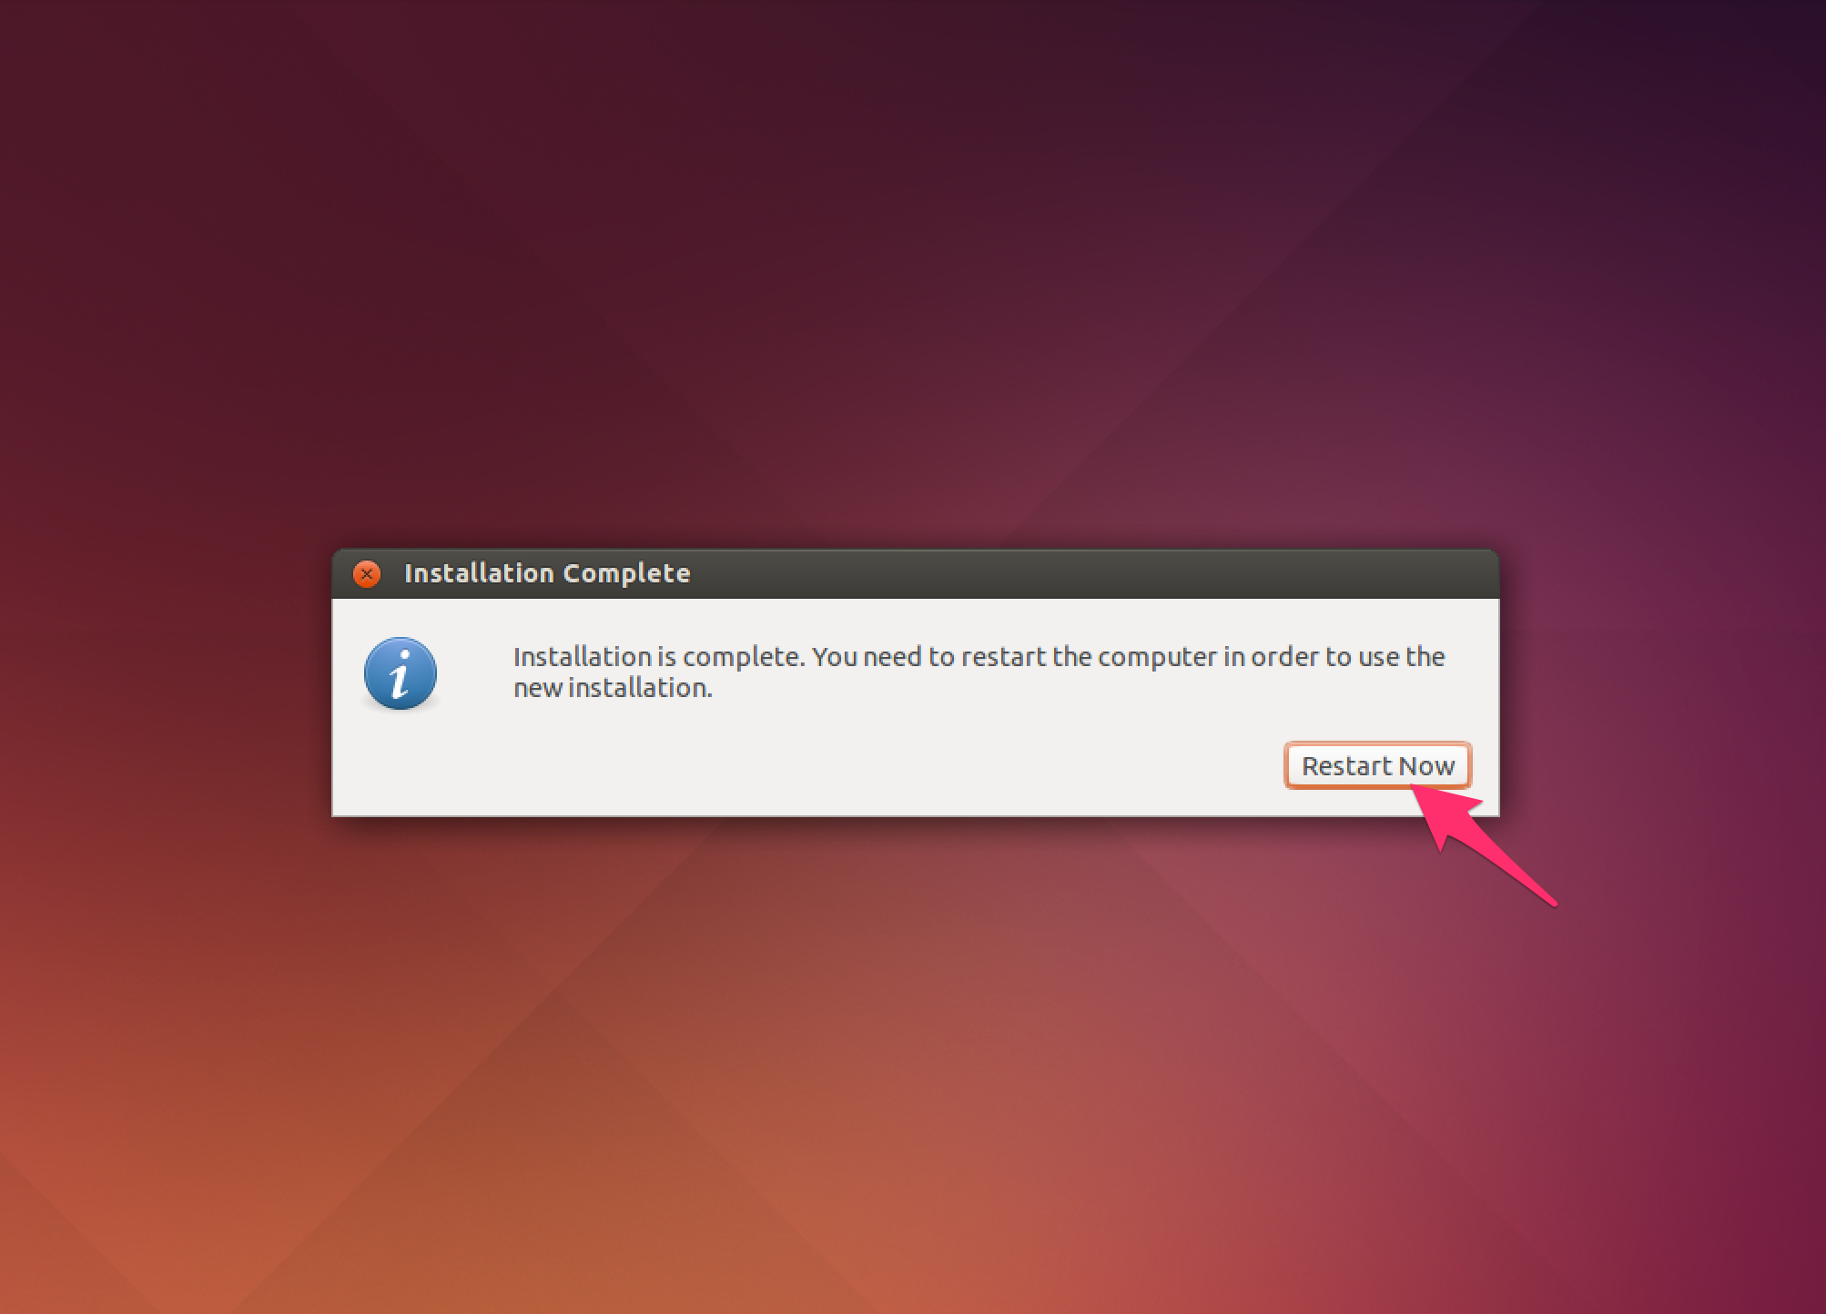
於virtualbox上安裝Ubuntu

Slide 30
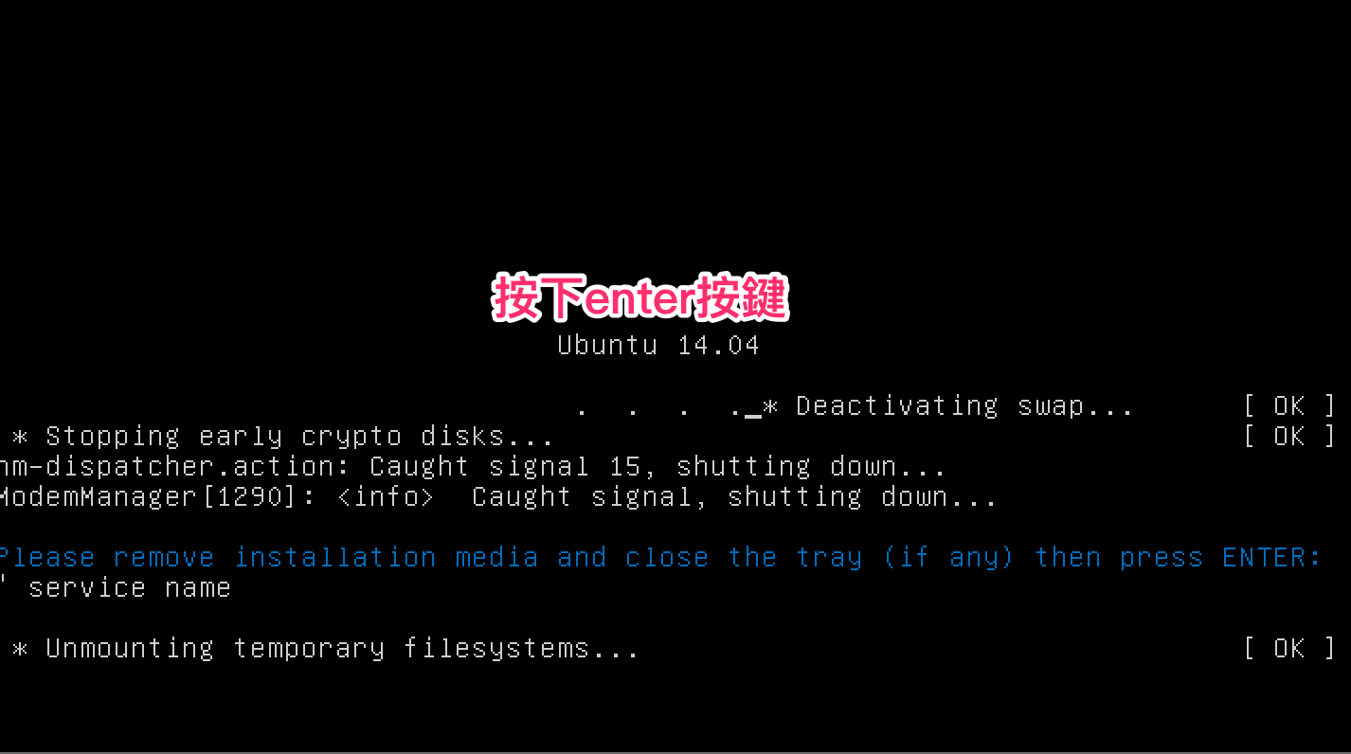
於virtualbox上安裝Ubuntu

Slide 31
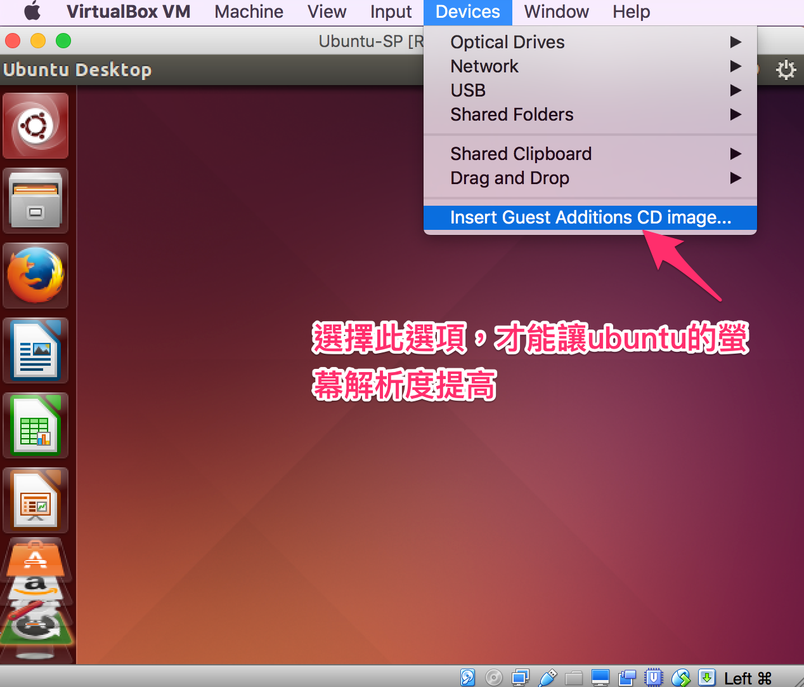
於virtualbox上安裝Ubuntu

Slide 32
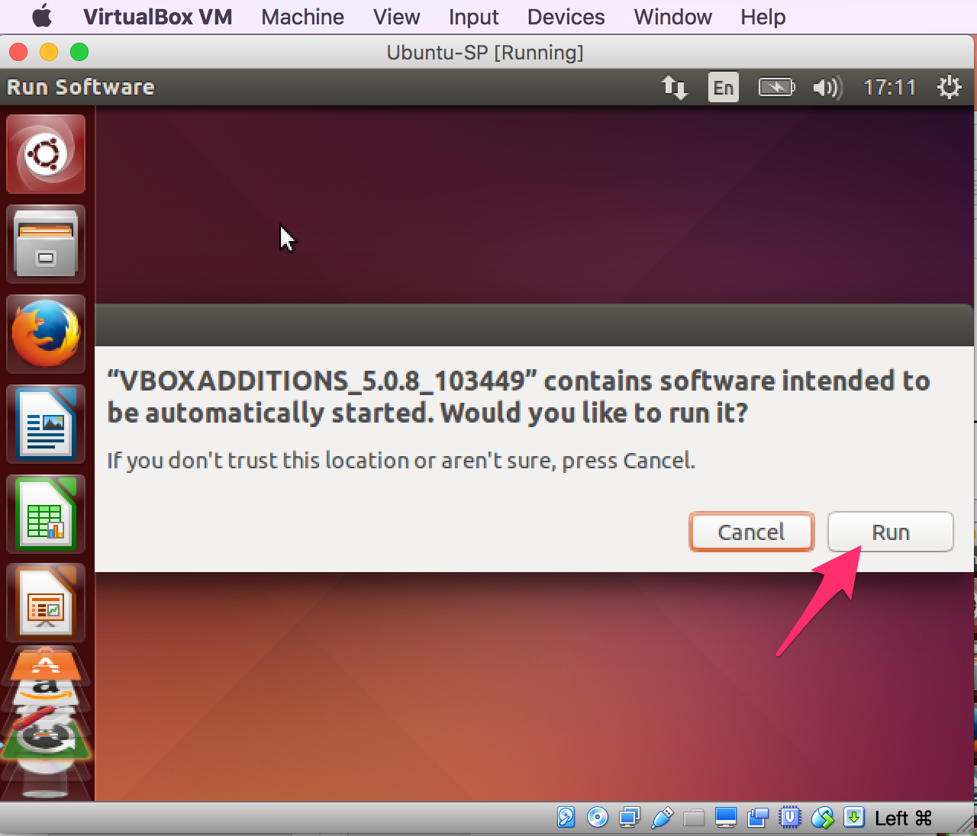
於virtualbox上安裝Ubuntu

Slide 33
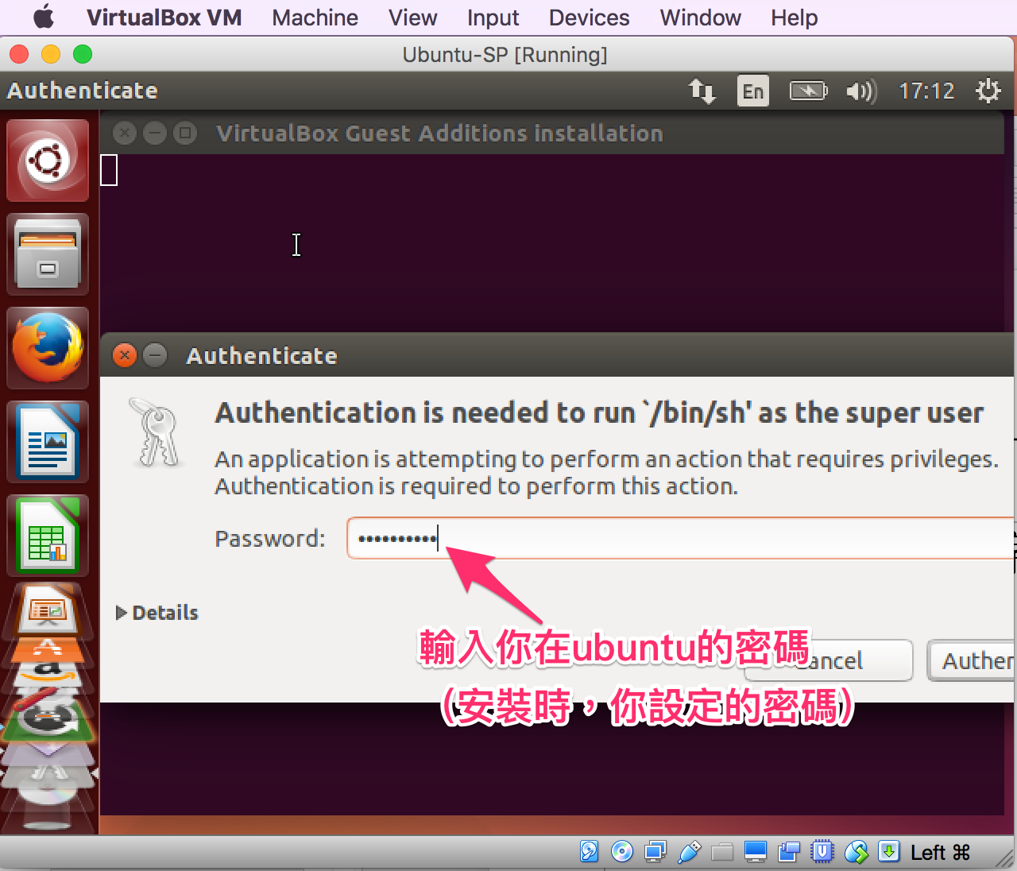
於virtualbox上安裝Ubuntu

Slide 34
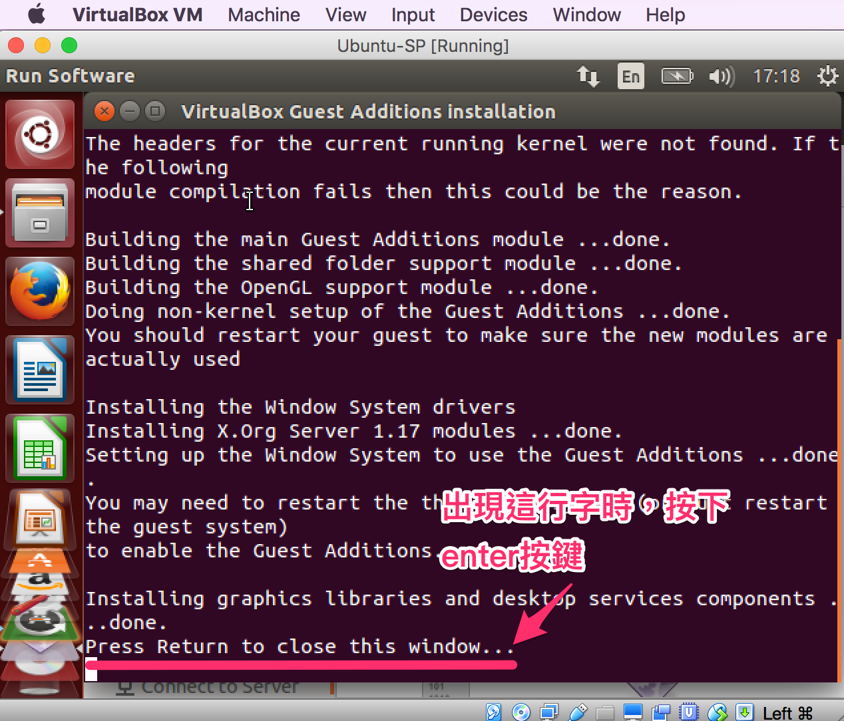
於virtualbox上安裝Ubuntu

Slide 35
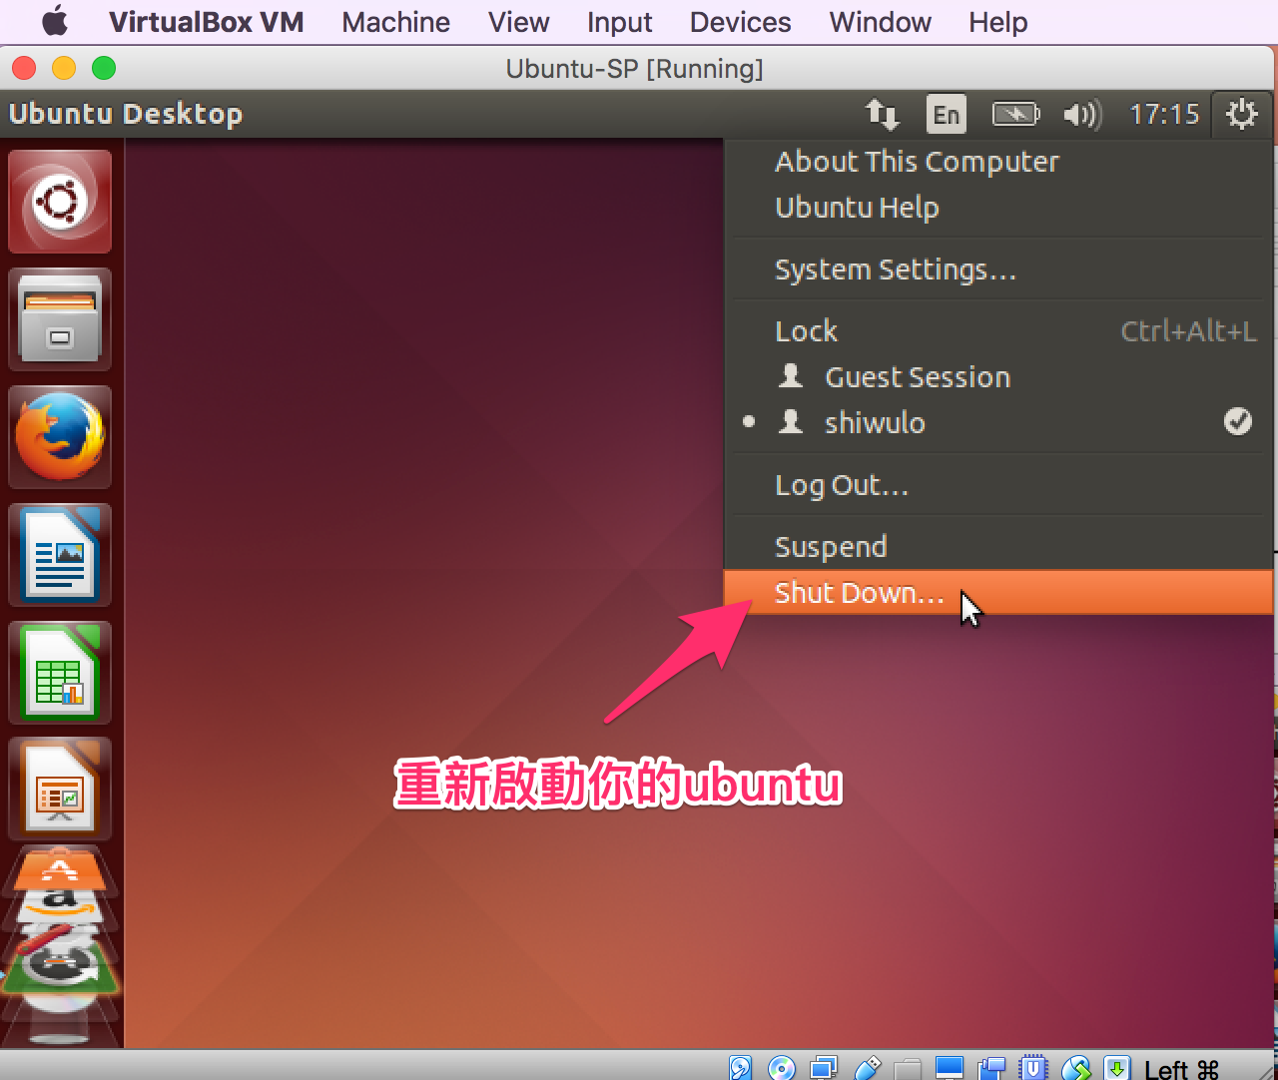
於virtualbox上安裝Ubuntu

Slide 36
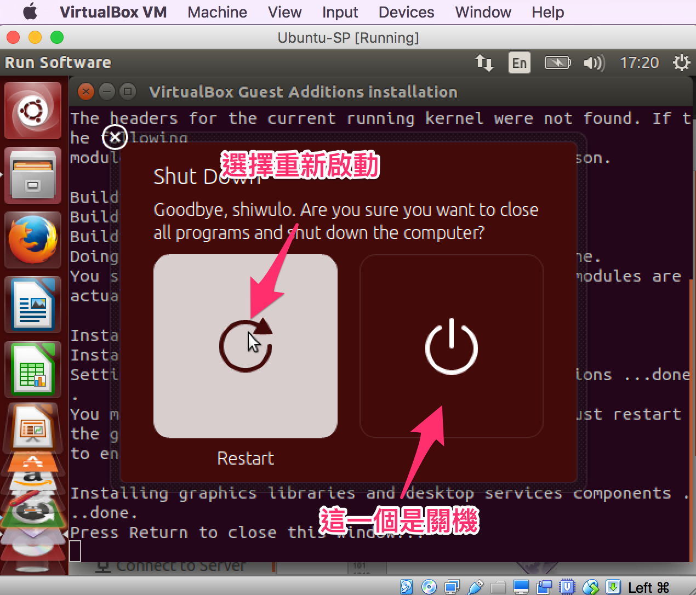
於virtualbox上安裝Ubuntu

Slide 37
使用Linux

Slide 38
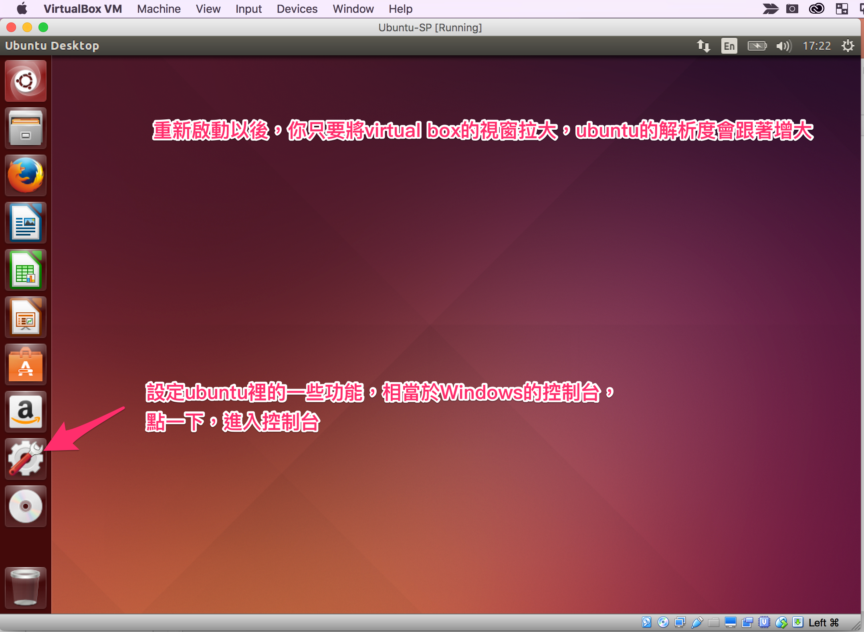
於virtualbox上安裝Ubuntu

Slide 39
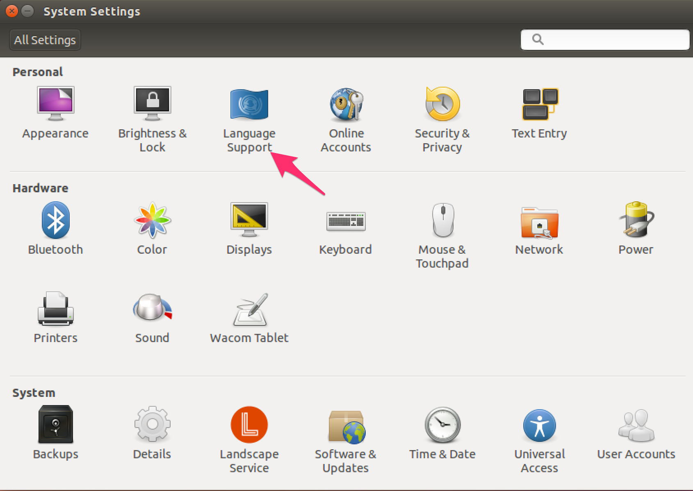
於virtualbox上安裝Ubuntu

Slide 40
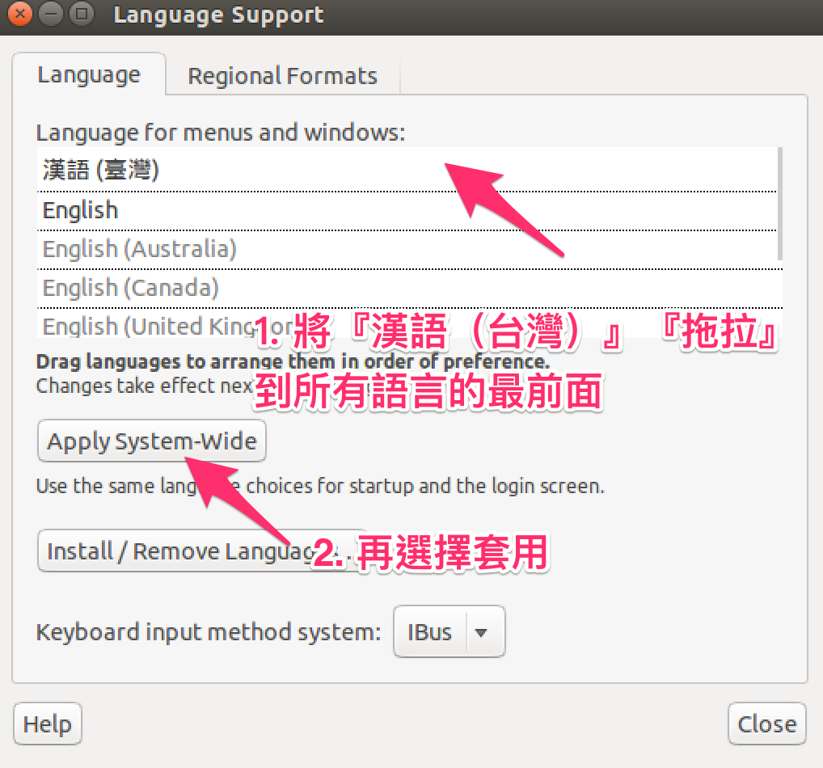
於virtualbox上安裝Ubuntu

Slide 41
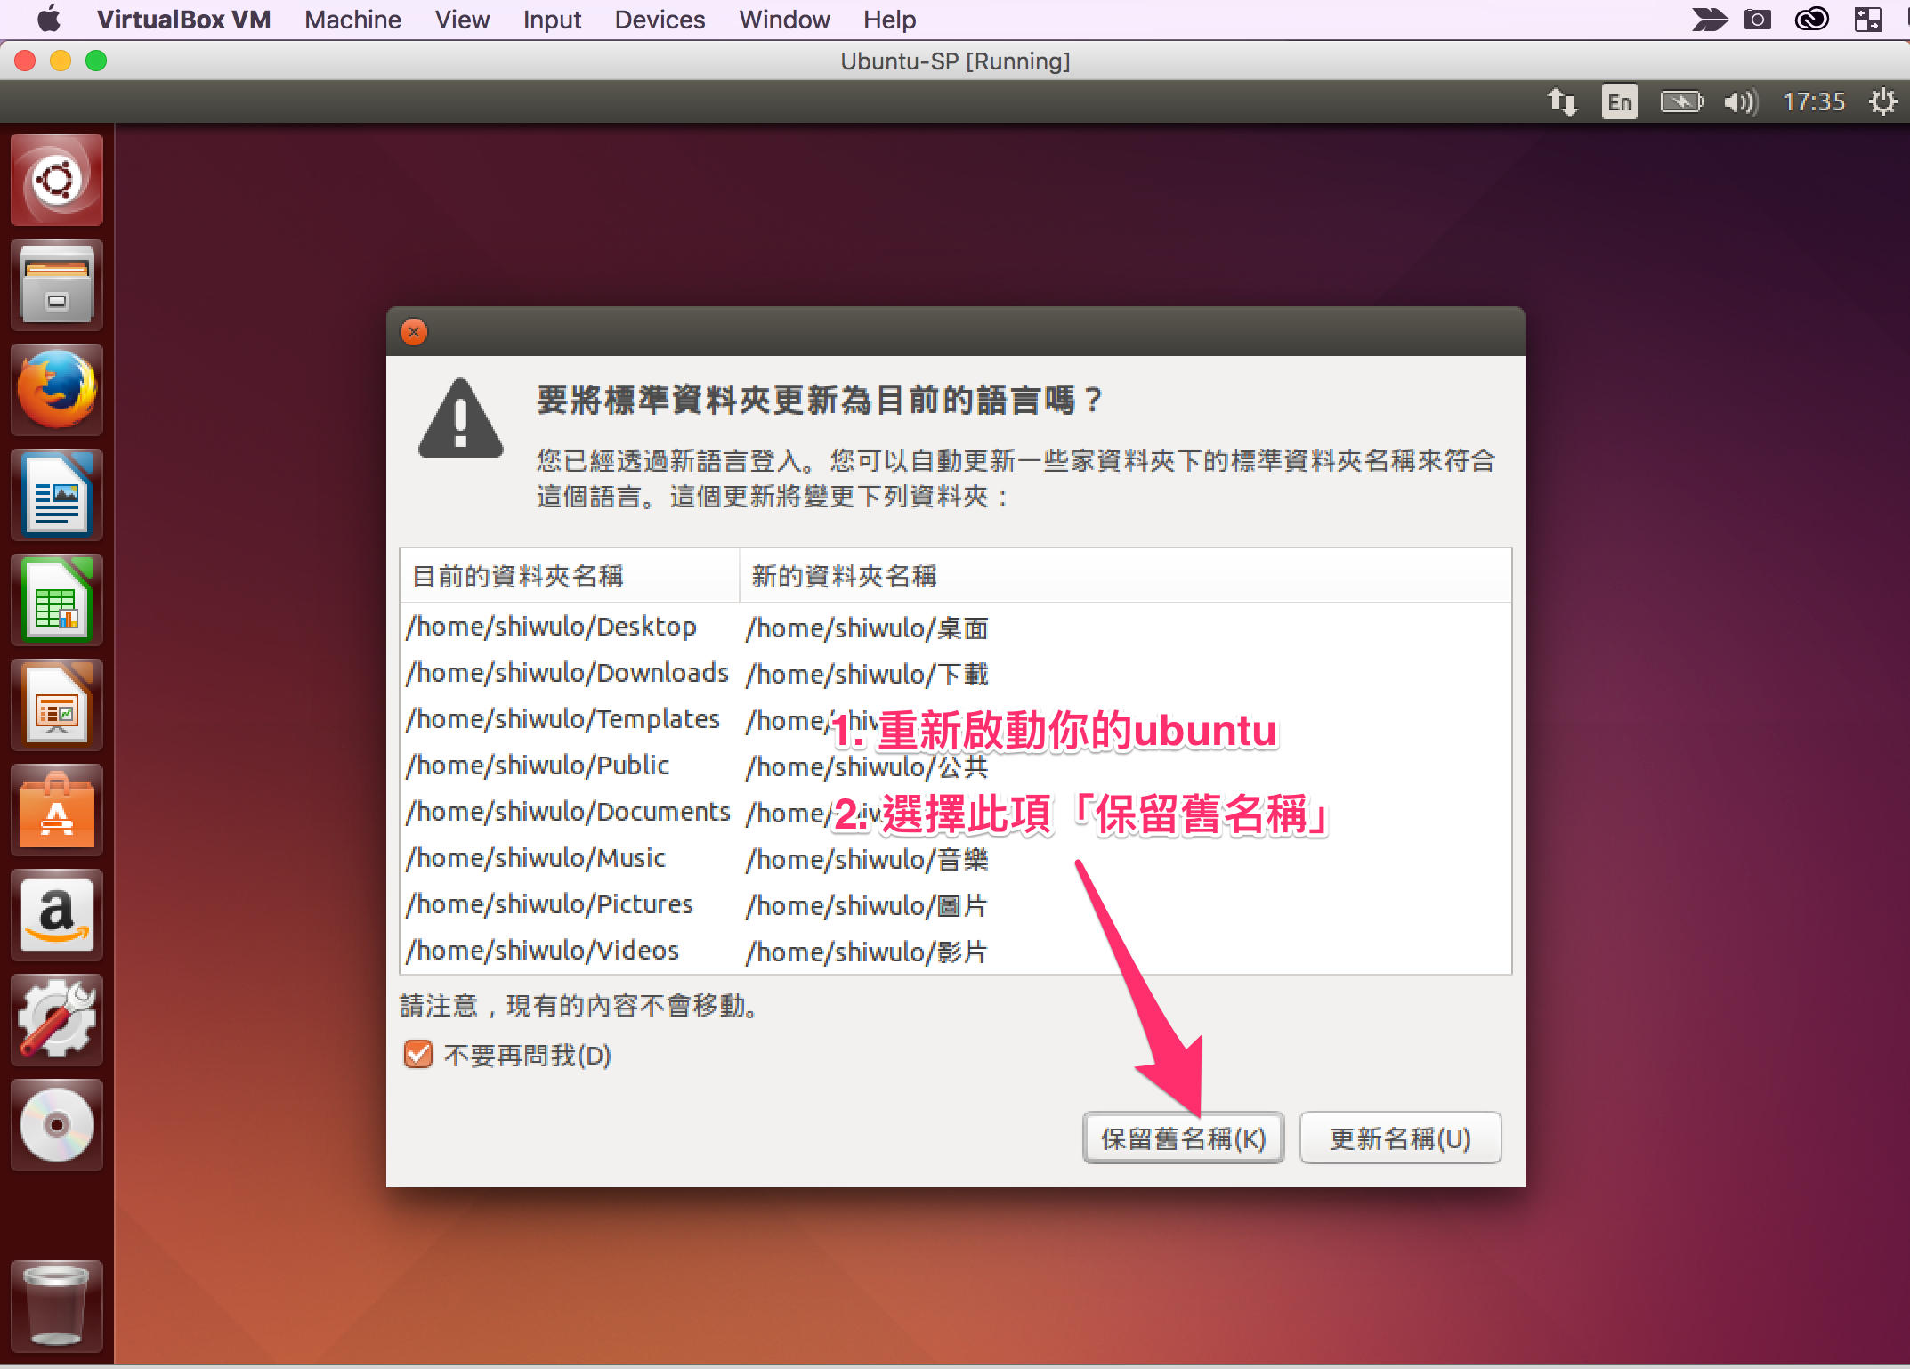
於virtualbox上安裝Ubuntu

Slide 42
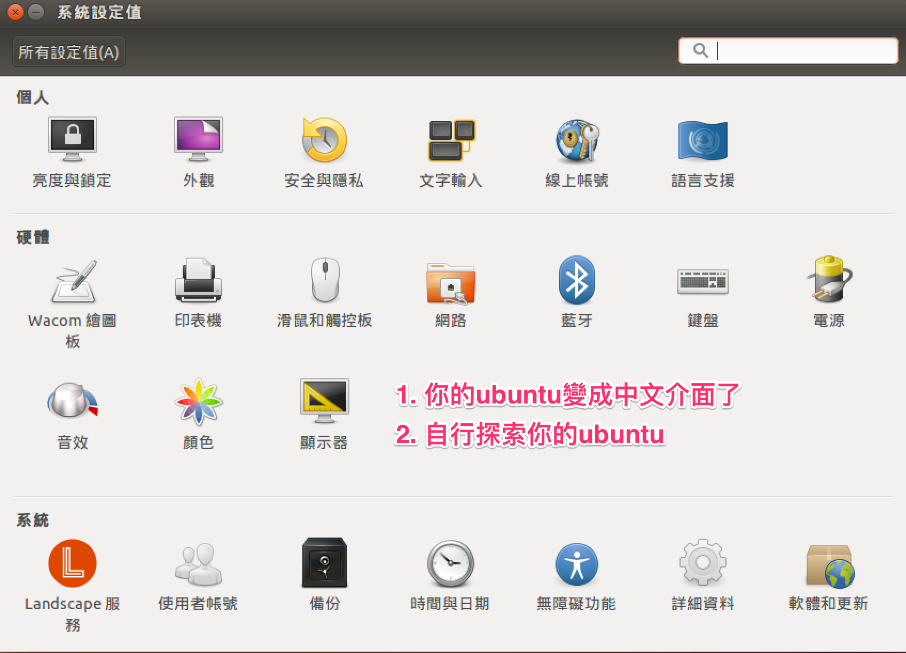
於virtualbox上安裝Ubuntu

Slide 43
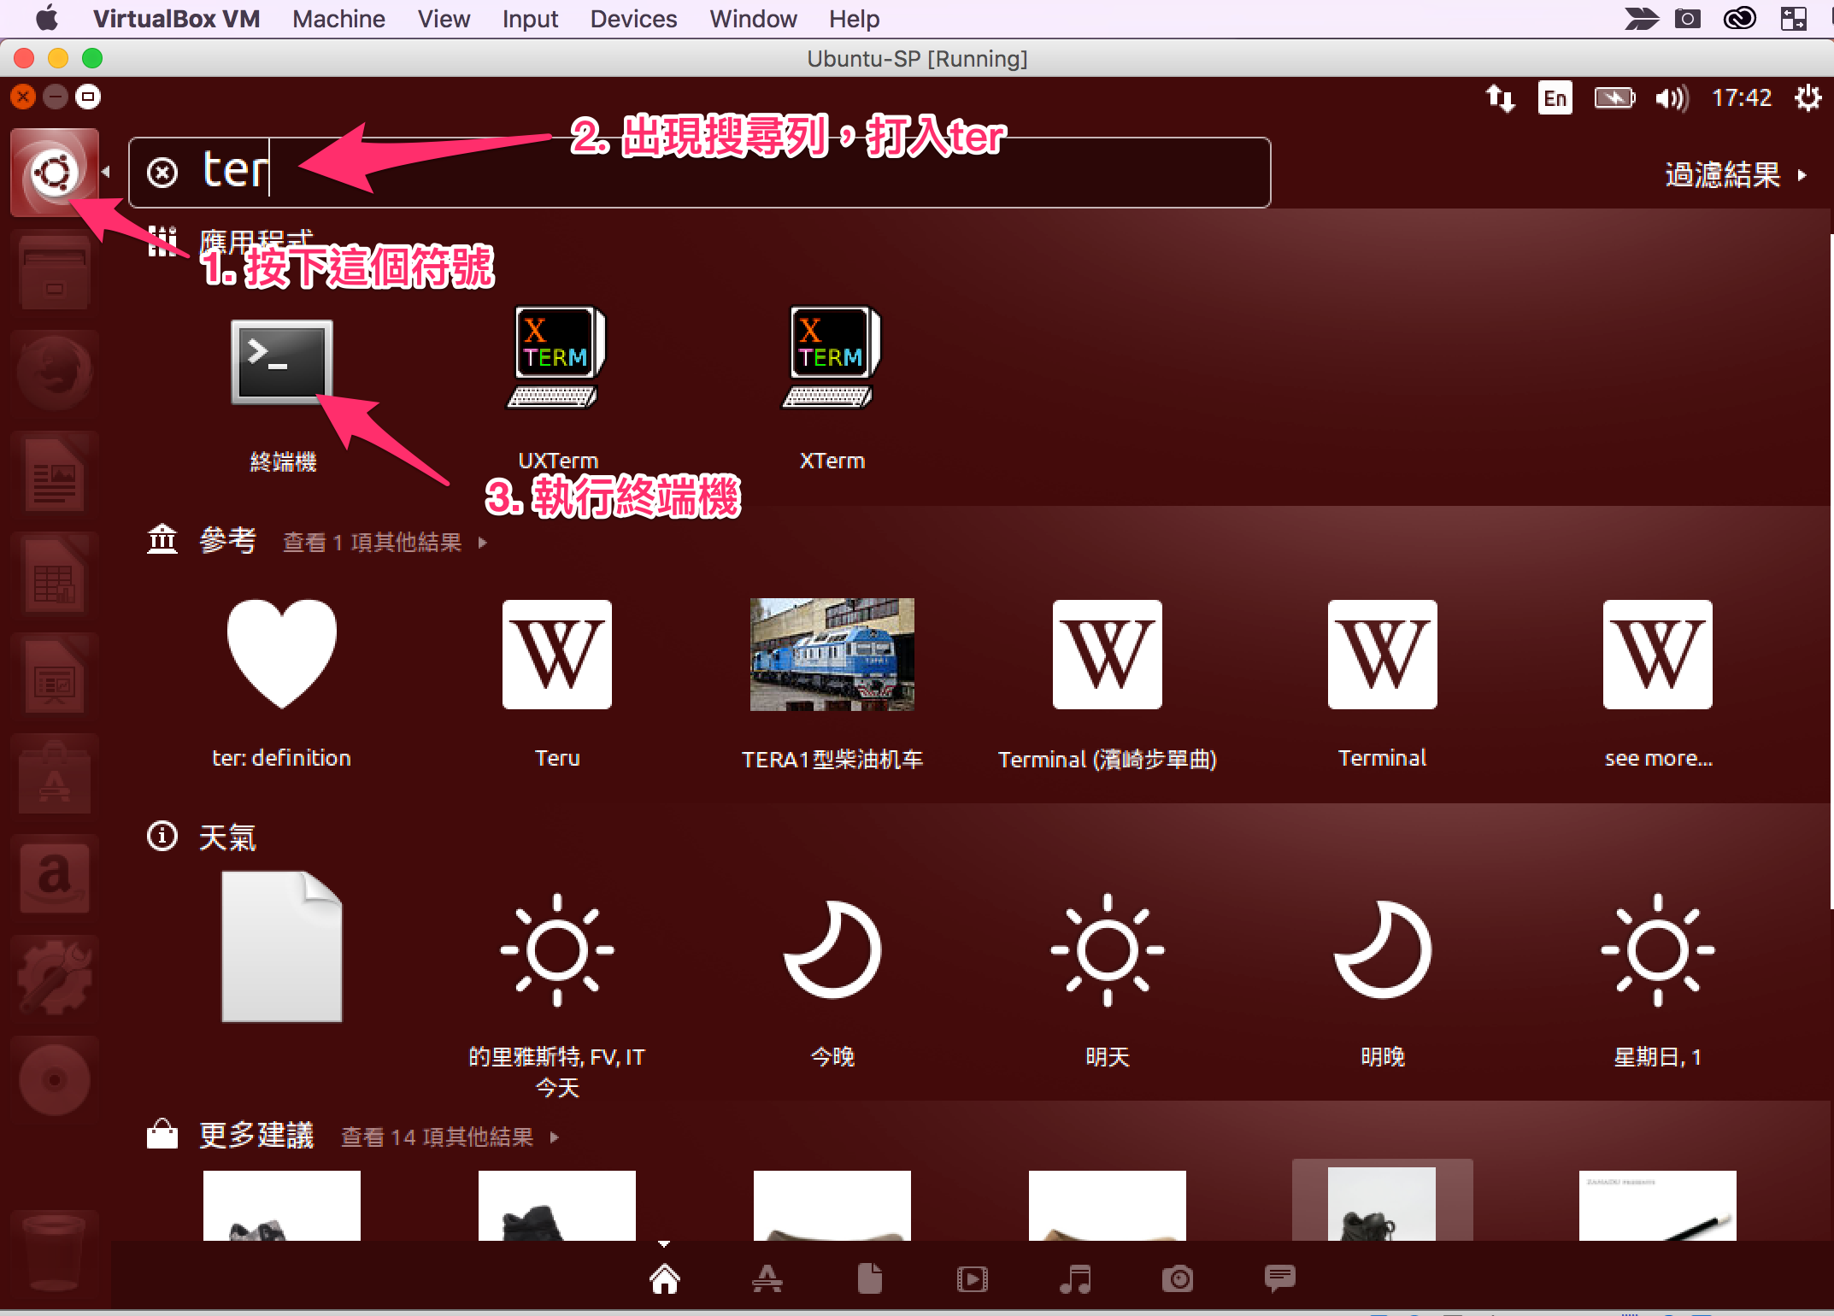
於virtualbox上安裝Ubuntu

Slide 44
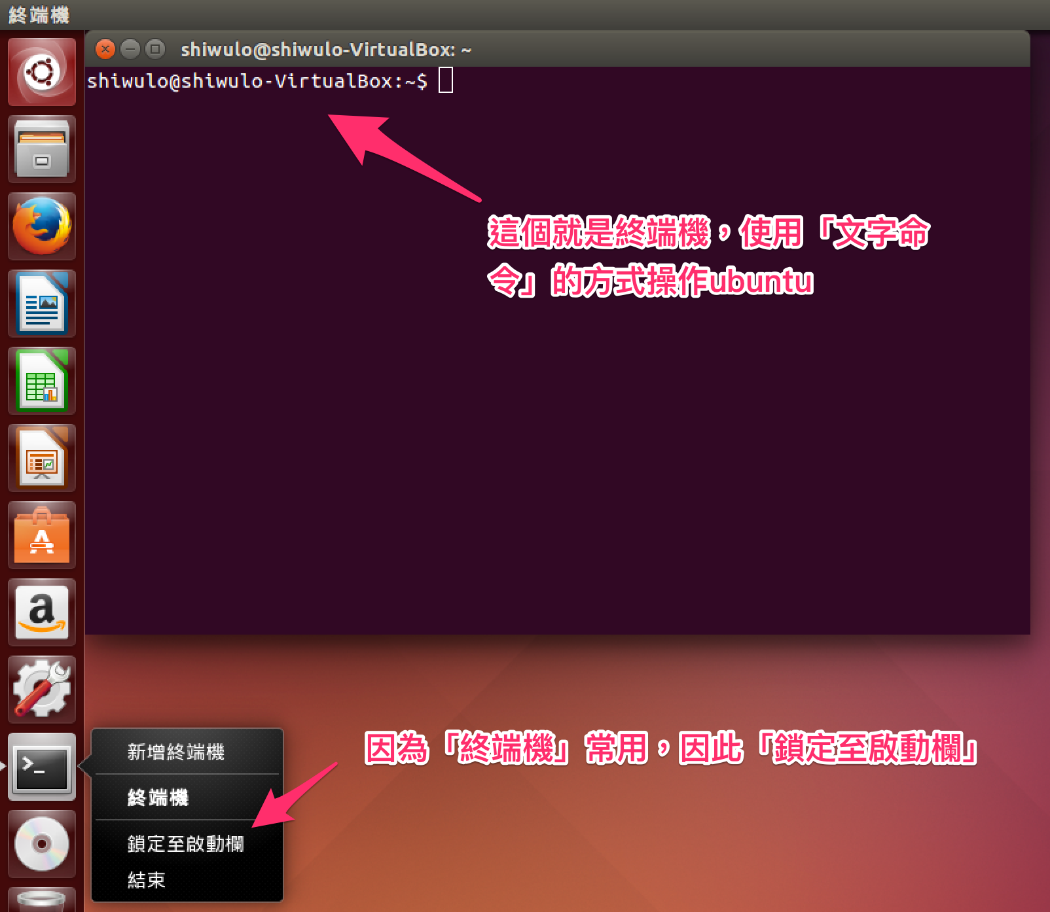
於virtualbox上安裝Ubuntu

Slide 45
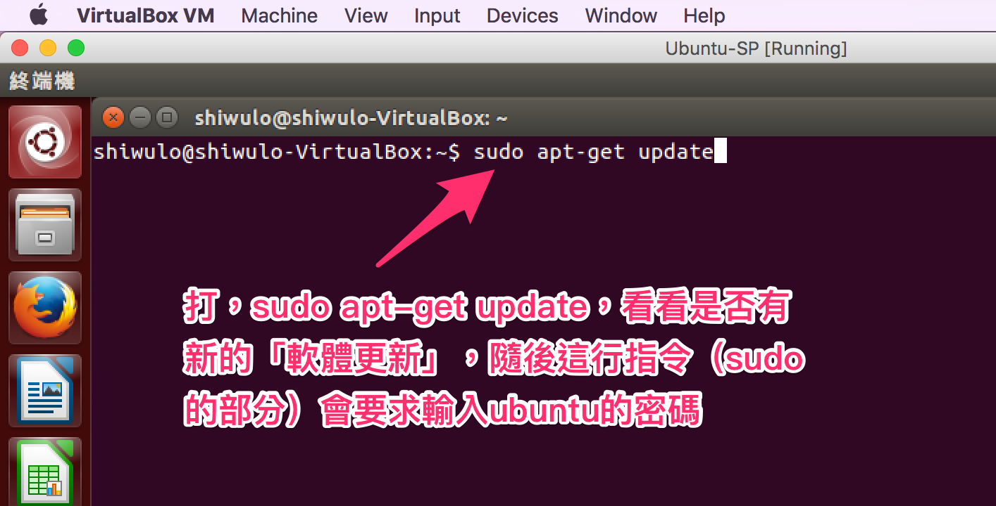
於virtualbox上安裝Ubuntu

Slide 46
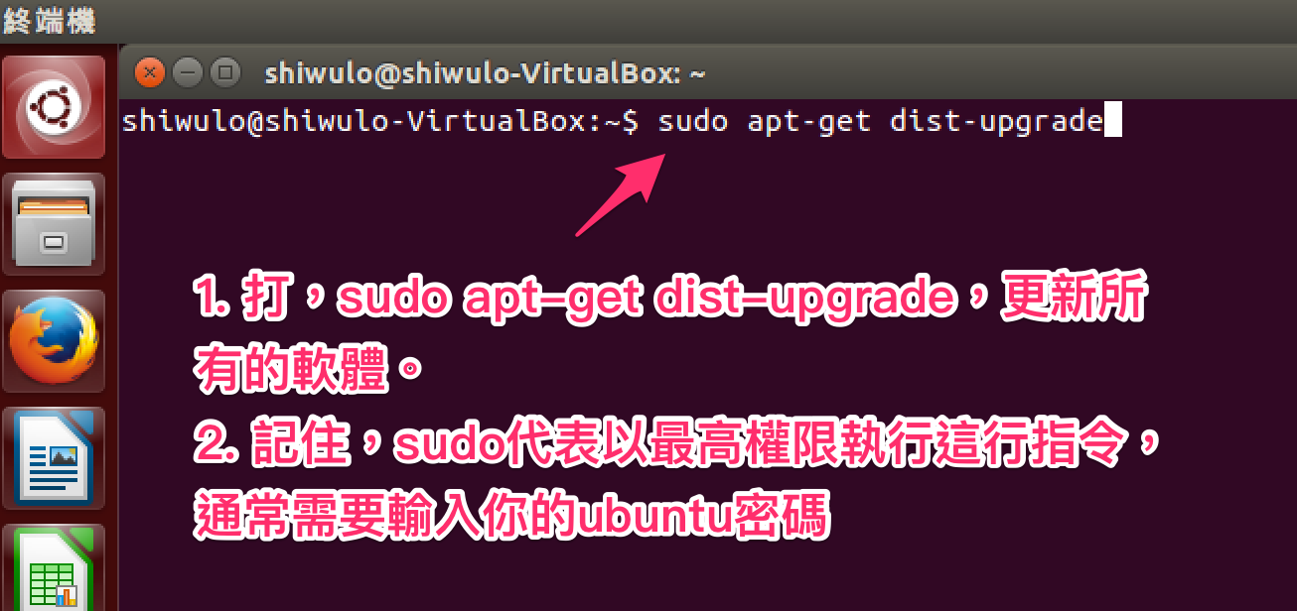
於virtualbox上安裝Ubuntu

Slide 47
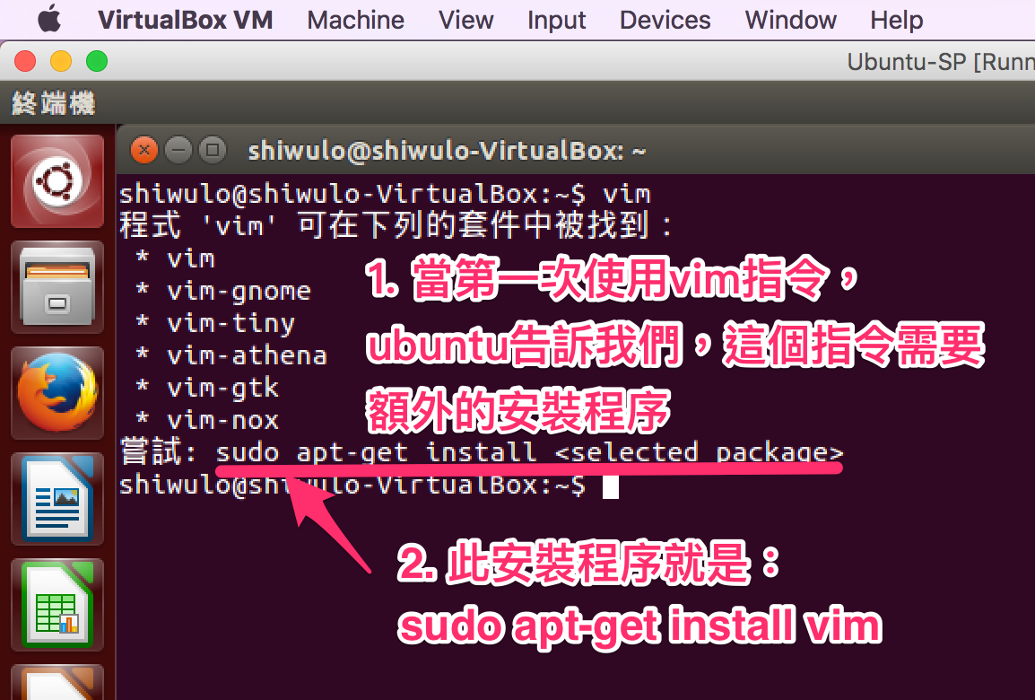
第一次執行vim

Slide 48
作業：你必須熟悉的指令
ls
man
apt-get
gcc
man
chmod
chown
chgrp
mv
ln
mount
tar
vim
這些指令可以在linux.vbird.org找到說明文件

Slide 49
安裝Ubuntu於真實機器上
非常建議所有同學試著安裝

Slide 50
安裝Ubuntu於真實機器上
目的：我們這門課會介紹一些特別的工具，例如：perf，這個工具用來量測我們所寫的程式的效能，尤其是和硬體相關的效能
perf：目前無法於virtual machine上執行
解決方式：雙系統執行
請參考下列網址
https://read01.com/zh-tw/jND7m.html#.WpTUXYKYNR4

Slide 51
安裝dropbox同步你的多台Linux
https://www.dropbox.com/install-linux
下載Ubuntu 64bit
在命令列打
dropbox start - i
注意你的Windows Manager的右上角出現dropbox的圖示了

Slide 52
『virutalbox與ubuntu』的參考說明
使用Google，關鍵字virtualbox ubuntu
VirtualBox 4.3安裝Ubuntu 14.04(一)
http://blog.xuite.net/yh96301/blog/220731233-VirtualBox+4.3%E5%AE%89%E8%A3%9DUbuntu+14.04%28%E4%B8%80%29
VirtualBox 虛擬機器安裝 Ubuntu 設定教學
https://www.pcsetting.com/linux/29

